Slide 1
Ңұр-Сұлтан 2019
МИНИСТЕРСТВО СЕЛЬСКОГО ХОЗЯЙСТВА
РЕСПУБЛИКИ КАЗАХСТАН
АУЫЛ ШАРУАШЫЛЫҒЫНДАҒЫ ИНВЕСТИЦИЯЛЫҚ СУБСИДИЯЛАУ
Астана 2019 г.

Slide 2
Жобалар паспорттарының тізімі
Ауыл шаруашылығы техникасын сатып алу
Селекциялық-тұқым шаруашылығы техникасы мен жабдығын сатып алу
Тұқым тазарту-сұрыптау жабдықтарын сатып алу
Жайылымдарды суландыру инфрақұрылымын құру және мал өсіруші шаруашылықтарды сумен қамтамасыз ету (құдықтар, ұңғымалар)
Еріген қар суларын жинау үшін жасанды су айдындарын (тоғандарын) құру
Етті бағыттағы ауыл шаруашылығы жануарларын өсіруге арналған техника мен жабдықтарды сатып алу (етті мал шаруашылығы, жылқы шаруашылығы, қой шаруашылығы, түйе шаруашылығы)
. Ірі қара малды бордақылауға арналған объектілерді құру және кеңейту
Бір мезгілде 20 000 бастан бастап ұсақ мал бордақылауға арналған объектілер салу және кеңейту және бір мезгілде 1 000 бастан бастап ұсақ мал ұстауға арналған сервистік-дайындау алаңдарын құру және кеңейту
50 аналық бастан басталатын тауарлық сүт фермасын құру және кеңейту
Қуаттылығы 400 аналық бастан басталатын сүтті бағыттағы ірі қара малды өсіруге арналған объектілерді құру және кеңейту
Мал союға және етті өңдеуге арналған объектілерді құру және кеңейту
Өндірістік қуаты тәулігіне 50 тоннадан басталатын сүт өңдеу объектісін құру және кеңейту
Сүт өңдеу кәсіпорындары және дайындау ұйымдары базасында сыйымдылығы тәулігіне 1 тонна сүттен басталатын сүт қабылдау пункттерін құру
Сүт өңдеу кәсіпорындары мен дайындау ұйымдарының сүт тасуы үшін көлік құралын сатып алу
Жүн дайындау пунктіне арналған жабдық сатып алу
Суару жүйелерін құру және кеңейту және тамшылатып суару
Жылыжай кешенін салу және кеңейту
5 гектардан бастап қарқынды алма бағын отырғызу
5 гектардан бастап жеміс-жидек дақылдары мен жүзім отырғызу
Қуаты жылына 20 мың тоннадан басталатын құс етін өндіруге арналған объектілерді құру және кеңейту
Қуаты жылына 20 000 мың тоннадан басталатын күрке тауық етін өндіруге арналған объектілерді құру және кеңейту
Қуаты 1200 бас аналық шошқадан басталатын селекциялық-гибридтік орталық құру
Қуаты 50000 бастан басталатын шошқаларды өсіруге арналған объектілерді құру және кеңейту
Құрамажем зауытын салу
Тәулігіне 150 тонна тауық саңғырығын өндеуге арналған техника мен жабдықтар сатып алу
Құс шаруашылығындағы асыл тұқымды репродуктор құру
Қуаттылығы жылына 1 миллион дана шабақтан басталатын балық питомниктерінің жабдық пен техника сатып алуы
Алаңы кемінде 50 гектар көлдік-тауарлы балық шаруашылығына арналған жабдық пен техника сатып алу
5 000 тоннадан басталатын майлы дақылдарға арналған астық сақтау қоймаларын салу және кеңейту
1 000 тоннадан басталатын картоп сақтау қоймаларын салу, кеңейту
1 000 тоннадан басталатын жеміс сақтау қоймаларын салу және кеңейту
Қуаты шикізат бойынша сағатына 1 тоннадан басталатын жемістерді/көкөністерді өңдеу жөніндегі қолданыстағы кәсіпорынды кеңейту және (немесе) салу
Картоп өңдеу жөніндегі кәсіпорынды салу
Май-тоңмай өнімдерін өндіру жөніндегі кәсіпорынды салу және (немесе) кеңейту
Өңдеу қуаты тәулігіне 170 тонна шикізаттан басталатын дәнді дақылдарды тереңдете қайта өңдеу жөніндегі кәсіпорынды кеңейтуге арналған жабдық сатып алу
Қуаты шикізат бойынша сағатына 2 тоннадан басталатын жарма өндіру жөніндегі қолданыстағы кәсіпорынды кеңейту және (немесе) құру
Қуаты шикізат бойынша сағатына 1 тоннадан басталатын макарон өнімдерін өндіру жөніндегі қолданыстағы кәсіпорынды кеңейту және (немесе) құру
Қуаты шикізат бойынша тәулігіне 1600 тоннадан басталатын қант өндіру жөніндегі кәсіпорынды кеңейту
Қуаты жылына 2 мың тонна өнімнен басталатын кондитерлік өнімдерді өндіру жөніндегі кәсіпорынды кеңейту үшін жабдықты сатып алу
Барлығы 39 Паспорт!
2

Slide 3
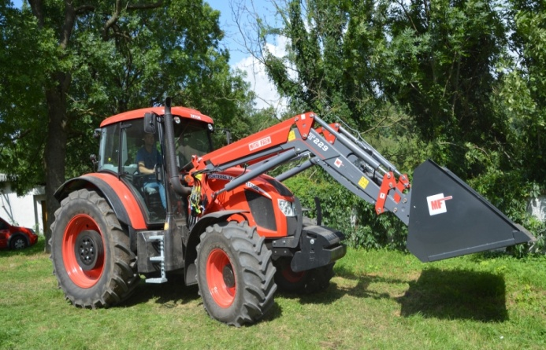
Ауыл шаруашылығы техникасын сатып алу
Инвестициялық салымдарды өтеу үлесі – 25%
№ Р/с | Техника мен жабдықтың атауы және техникалық сипаттамасыТехника мен жабдықтың атауы және техникалық сипаттамасы | Техниканың бір бірлігіне арналған ең төменгі норматив, гектар/бас | Техника мен жабдықтың бірлігіне арналған субсидияларды есептеу үшін ең жоғарғы рұқсат етілетін құн, теңге
1. | тракторлар (доңғалақты/шынжыр табанды):
1.1. | қуаты 60 ат күшіне дейін | 50-ге дейін | 4 200 000
1.2. | қуаты 61-89 ат күші | 100-ге дейін | 6 800 000
1.2. | қуаты 90-130 ат күші
1.2.1 | Қазақстан Республикасы, ТМД елдері, ҚХР өндірістерінің моделдері |  | 9 800 000
1.2.2 | Азия, Еуропа, Америка өндірістерінің моделдері (оның ішінде Қазақстан Республикасы аумағында, ТМД елдері, ҚХР өндірілген) |  | 13 200 000
1.3. | қуаты 131 - 210 ат күші
1.3.1. | Қазақстан Республикасы, ТМД елдері, ҚХР өндірістерінің моделдері | - | 18 200 000
1.3.2. | Азия, Еуропа, Америка өндірістерінің моделдері (оның ішінде Қазақстан Республикасы аумағында, ТМД елдері, ҚХР өндірілген) | - | 41 700 000
1.4. | қуаты 211 - 350 ат күші
1.4.1. | Қазақстан Республикасы, ТМД елдері, ҚХР өндірістерінің моделдері | - | 45 000 000
1.4.2. | Азия, Еуропа, Америка өндірістерінің моделдері (оның ішінде Қазақстан Республикасы аумағында, ТМД елдері, ҚХР өндірілген) | - | 72 000 000
1.5. | қуаты 351 ат күшінен бастап
1.5.1. | Қазақстан Республикасы, ТМД елдері, ҚХР өндірістерінің моделдері | - | 53 000 000
1.5.2. | Азия, Еуропа, Америка өндірістерінің моделдері (оның ішінде Қазақстан Республикасы аумағында, ТМД елдері, ҚХР өндірілген) | - | 102 000 000
2. | астық жинайтын комбайн:
2.1. | қуаты 200 ат күшіне дейін |  | 22 000 000
2.2. | қуаты 201 - 230 ат күші
2.2.1. | Қазақстан Республикасы, ТМД елдері, ҚХР өндірістерінің моделдері |  | 42 000 000
2.2.2. | Азия, Еуропа, Америка өндірістерінің моделдері (оның ішінде Қазақстан Республикасы аумағында, ТМД елдері, ҚХР өндірілген) |  | 56 000 000
2.3. | қуаты 231 - 279 ат күші
2.3.1. | Қазақстан Республикасы, ТМД елдері, ҚХР өндірістерінің моделдері |  | 46 000 000
2.3.2. | Азия, Еуропа, Америка өндірістерінің моделдері (оның ішінде Қазақстан Республикасы аумағында, ТМД елдері, ҚХР өндірілген) |  | 79 000 000
2.4. | қуаты 280 - 370 ат күші
2.4.1. | Қазақстан Республикасы, ТМД елдері, ҚХР өндірістерінің моделдері |  | 56 000 000
2.4.2. | Азия, Еуропа, Америка өндірістерінің моделдері (оның ішінде Қазақстан Республикасы аумағында, ТМД елдері, ҚХР өндірілген) |  | 93 000 000
2.5. | қуаты 371 ат күші
2.5.1. | Қазақстан Республикасы, ТМД елдері, ҚХР өндірістерінің моделдері |  | 73 000 000
2.5.2. | Азия, Еуропа, Америка өндірістерінің моделдері (оның ішінде Қазақстан Республикасы аумағында, ТМД елдері, ҚХР өндірілген) |  | 109 000 000
3. | азық жинайтын комбайн
3.1. | Қазақстан Республикасы, ТМД елдері, ҚХР өндірістерінің моделдері |  | 43 000 000
3.2. | Азия, Еуропа, Америка өндірістерінің моделдері (оның ішінде Қазақстан Республикасы аумағында, ТМД елдері, ҚХР өндірілген) |  | 148 000 000
4. | қызылша жинайтын комбайн:
4.1. | тіркемелі |  | 58 800 000
4.2. | өздігінен жүретін |  | 80 000 000
5. | күріш жинайтын комбайн:
5.1. | қуаты 200 ат күшіне дейін |  | 25 000 000
5.2. | қуаты 201 ат күшінен бастап |  | 118 000 000
6. | мақта жинайтын комбайн:
6.1. | тіркемелі 2-қатарлы |  | 15 000 000
6.2. | қуаты 201 ат күшінен бастап |  | 122 400 000
7. | сәбіз жинайтын комбайн:
7.1. | аспалы |  | 20 000 000
7.2. | тіркемелі 1-қатарлы |  | 14 000 000
7.3. | тіркемелі 2-қатарлы |  | 35 000 000
7.4. | тіркемелі 3-қатарлы |  | 67 000 000
8. | қырыққабат жинайтын комбайн:
8.1. | аспалы |  | 12 500 000
8.2. | тіркемелі |  | 11 000 000
9. | пияз жинайтын комбайн:
9.1. | тіркемелі |  | 5 000 000
9.2. | жартылай тіркемелі |  | 12 400 000
10. | картоп жинайтын комбайн |  | 70 000 000
11. | қызанақ жинайтын комбайн |  | 85 000 000
12. | жүгері жинауға арналған айлабұйым |  | 7 000 000
13. | түбір жинайтын машина (қазушы) |  | 4 700 000
14. | сабақ жинайтын машина |  | 5 000 000
15. | жидек дақылдарын жинауға арналған өздігінен жүретін комбайын |  | 71 300 000
3

Slide 4
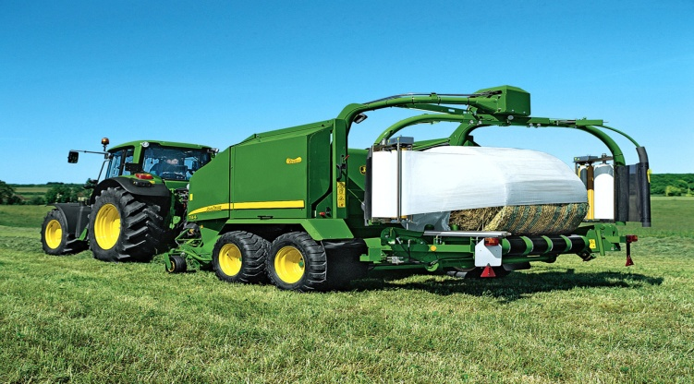
Приобретение сельскохозяйственной техники
16. | сепкіштер:
16.1. | әмбебап |  | 4 000 000
16.2. | қызылша себетін |  | 24 000 000
16.3. | көкөніс себетін |  | 2 600 000
16.4. | мақта себетін |  | 2 400 000
16.5. | астық себетін |  | 4 200 000
16.6. | пневматикалық (егу кешендері):
16.6.1 | қамту ені 10 метрге дейін
16.6.1.1. | Қазақстан Республикасы, ТМД елдері, ҚХР өндірістерінің моделдері |  | 25 000 000
16.6.1.2 | Азия, Еуропа, Америка өндірістерінің моделдері (оның ішінде Қазақстан Республикасы аумағында, ТМД елдері, ҚХР өндірілген) |  | 59 000 000
16.6.2. | қамту ені 10-15 метрден бастап |  | 64 000 000
16.6.3 | қамту ені 15,1 метрден бастап
16.6.3.1. | Қазақстан Республикасы, ТМД елдері, ҚХР өндірістерінің моделдері |  | 30 000 000
16.6.3.2. | Азия, Еуропа, Америка өндірістерінің моделдері (оның ішінде Қазақстан Республикасы аумағында, ТМД елдері, ҚХР өндірілген) |  | 85 000 000
17. | картоп отырғызғыш |  | 25 000 000
18. | ауыл шаруашылығы өніміне арналған кептіргіш:
18.1. | сағатына 10 тоннаға дейін |  | 4 000 000
18.2. | сағатына 10,1-20 тоннадан бастап |  | 12 000 000
18.3. | сағатына 20,1 тоннадан жоғары |  | 32 000 000
19. | тұқым және астық тазалауға арналған машиналар:
19.1. | өнімділігі сағатына 10 тоннаға дейін |  | 1 200 000
19.2. | өнімділігі сағатына 10,1-20 тонна |  | 3 200 000
19.3. | өнімділігі сағатына 20,1-49 тоннадан бастап |  | 6 100 000
19.4. | өнімділігі сағатына 50 тоннадан бастап |  | 12 000 000
20. | тұқым улағыш |  | 2 000 000
21. | астық тиегіш |  | 1 200 000
22. | астық лақтырғыш |  | 2 100 000
23. | тіркемелі астық жинағыш бункер |  | 8 000 000
24. | соқалар (3 және одан жоғары корпусты) |  | 2 000 000
25. | дискілі/ротациялы тырма:
25.1. | қамту ені 3 метрге дейін |  | 1 100 000
25.2. | қамту ені 3,1-6 метр |  | 3 500 000
25.3. | қамту ені 6,1-20 метрден бастап |  | 9 000 000
26. | серіппелі тырмалар |  | 9 000 000
27. | тісті шынжырлы тырма:
27.1. | қамту ені 12 метрге дейін |  | 2 200 000
27.2. | қамту ені 12,1-20 метр |  | 5 000 000
27.3. | қамту ені 20,1 метрден бастап |  | 5 500 000
28. | сақиналы-тепкі/тісті топырақтаптағыш |  | 5 500 000
29. | дән аршығыш |  | 880 000
30. | қопсытқыш:
30.1. | Қазақстан Республикасы, ТМД елдері, ҚХР өндірістерінің моделдері |  | 5 400 000
30.2. | Азия, Еуропа, Америка өндірістерінің моделдері (оның ішінде Қазақстан Республикасы аумағында, ТМД елдері, ҚХР өндірілген) |  | 34 000 000
31. | топырақ өңдейтін агрегат |  | 3 500 000
32. | жоспарлауға арналған жабдықтар (лазерлі жоспарлауыш) | 200 | 12 360 000
33. | тіркемелі/аспалы дестелегіш:
33.1. | 6 метрге дейінгі дестелегіш: |  | 2 700 000
33.2. | 6, 1-7 метрлік дестелегіш: |  | 3 500 000
33.3. | 7, 1 - 8 метрлік дестелегіш:
33.3.1 | Қазақстан Республикасы, ТМД елдері, ҚХР өндірістерінің моделдері |  | 3 800 000
33.3.2 | Азия, Еуропа, Америка өндірістерінің моделдері (оның ішінде Қазақстан Республикасы аумағында, ТМД елдері, ҚХР өндірілген) |  | 16 500 000
33.4. | 8, 1 - 10 метрлік дестелегіш:
33.4.1 | Қазақстан Республикасы, ТМД елдері, ҚХР өндірістерінің моделдері |  | 8 000 000
33.4.2 | Азия, Еуропа, Америка өндірістерінің моделдері (оның ішінде Қазақстан Республикасы аумағында, ТМД елдері, ҚХР өндірілген) |  | 28 000 000
33.5. | 10,1 метрден басталатын дестелегіш:
33.5.1. | Қазақстан Республикасы, ТМД елдері, ҚХР өндірістерінің моделдері |  | 8 400 000
33.5.2. | Азия, Еуропа, Америка өндірістерінің моделдері (оның ішінде Қазақстан Республикасы аумағында, ТМД елдері, ҚХР өндірілген) |  | 20 000 000
34. | топырақты терең өңдеуге арналған қопсытқыштар |  | 1 600 000
4

Slide 5
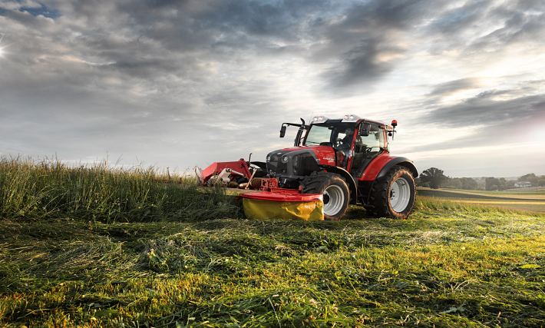
Приобретение сельскохозяйственной техники
35. | саңылау салғыш |  | 6 400 000
36. | пішен тасығыш тіркеме |  | 1 200 000
37. | ірі азықты майдалағыш |  | 2 800 000
38. | өздігінен жүретін дестелегіш, өздігінен жүретін шөп шапқыш |  | 49 000 000
39. | жал түзгіш |  | 4 000 000
40. | қопсытқыш тырнауыштар |  | 1 600 000
41. | көлденең гидравликалық тырнауыштар |  | 1 200 000
42. | тракторға арналған құрамалы әмбебап аспа (айыр/шөміш, пішен маялағыш/жалдағыш, грейферлік қармауыш)* | - | 800 000
43. | шырынды азық тасуға арналған тіркеме |  | 4 800 000
44. | трактор тіркемесі:
44.1. | жүк көтергіштігі 6 тоннаға дейін | 100 | 1 800 000
44.2. | жүк көтергіштігі 6,1 тоннадан бастап | 300 | 4 500 000
45. | телескоптық тиегіш | 500 | 30 000 000
46. | фронтальді тиегіш | 500 | 5 600 000
47. | пресс-іріктегіш:
47.1. | орамалы
47.1.1. | Қазақстан Республикасы, ТМД елдері, ҚХР өндірістерінің моделдері |  | 3 300 000
47.1.2. | Азия, Еуропа, Америка өндірістерінің моделдері (оның ішінде Қазақстан Республикасы аумағында, ТМД елдері, ҚХР өндірілген) |  | 11 400 000
47.2. | теңді |  | 5 400 000
48. | шөп шапқыштар: |  | 1 200 000
49. | бүріккіш:
49.1. | тіркемелі:
49.1.1 | Қазақстан Республикасы, ТМД елдері, ҚХР өндірістерінің моделдері |  | 4 000 000
49.1.2 | Азия, Еуропа, Америка өндірістерінің моделдері (оның ішінде Қазақстан Республикасы аумағында, ТМД елдері, ҚХР өндірілген) |  | 17 200 000
49.2. | өздігінен жүретін:
49.2.1 | Қазақстан Республикасы, ТМД елдері, ҚХР өндірістерінің моделдері |  | 14 000 000
49.2.2 | Азия, Еуропа, Америка өндірістерінің моделдері (оның ішінде Қазақстан Республикасы аумағында, ТМД елдері, ҚХР өндірілген) |  | 136 500 000
50. | тыңайтқыш енгізуге арналған машиналар:
50.1. | сұйық тыңайтқыштар үшін |  | 4 000 000
50.2. | қатты тыңайтқыштар үшін |  | 6 000 000
 | * 1 тракторға - 1 бірлік құрамалы әмбебап аспадан артық емес
5

Slide 6
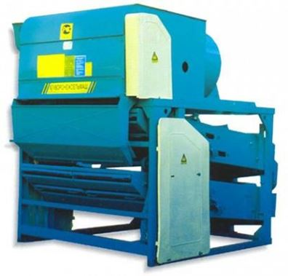
Селекциялық-тұқым шаруашылығы техникасы мен жабдығын сатып алу
Тұқым тазарту-сұрыптау жабдықтарын сатып алу
Инвестициялық салымдардың өтеу үлесі - 25%
№ | Техника мен жабдықтың атауы және техникалық сипаттамасы | Техника мен жабдықтың бірлігіне арналған субсидияларды есептеу үшін ең жоғарғы рұқсат етілетін құн, теңге*
1 | Селекциялық комбайндар: (Еуропа өндірісінің моделдері)**:
1.1 | қуаты 52 ат күшінен бастап | 62 080 000
1.2 | қуаты 84 ат күшінен бастап | 95 836 000
1.3 | қуаты 185 ат күшінен бастап | 123 481 000
2 | Селекциялық тұқым сепкіштер: (Еуропа өндірісінің моделдері)**:
2.1 | жалпылай себетін | 30 070 000
2.2 | отамалы | 34 144 000
2.3 | кассеталық | 31 331 000
2.4 | өздігінен жүретін | 35 754 200
2.5 | пунктирлі себетін | 64 505 000
2.6 | қолмен тұқым сепкіш | 4 559 000
3 | Селекциялық-тұқым шаруашылығы жабдығы (Еуропа өндірісінің моделдері)**:
3.1 | 3 килограммға дейінгі шағын тұқым партияларын ылғалды дәрілеуге арналған машина | 6 989 820
3.2 | өнімділігі сағатына 50 килограммға дейінгі 10 килограммға басталатын тұқымдардың партияларын ылғалды дәрілеуге арналған машина | 8 633 000
3.3 | өнімділігі сағатына 300 килограммға дейінгі масақты бастырғыш | 7 901 620
3.4 | жеке масақтар мен шағын бауларға арналған масақты бастырғыш | 4 454 240
3.5 | өнімділігі сағатына 300 килограммға дейінгі бір собықтық бастырғыш | 8 849 310
3.6 | біршүлдікті тіркемедегі бензин қозғалтқышы бар байламдық бастырғыш | 10 602 100
3.7 | 2 барабанастылық байламдық бастырғыш | 9 700 000
3.8 | астық сынамаларын 6 бөлікке бөлуге арналған сынама бөлгіш | 4 078 850
3.9 | тұқымды зертханалық есептегіш | 8 520 480
3.10 | зертханалық ұсақтағыш | 10 798 040
* "Тұқым шаруашылығы туралы" 2003 жылғы 8 ақпандағы Қазақстан Республикасының Заңына сәйкес қызметін жүзеге асыратын, аттестатталған бірегей тұқым өндірушілер мен элиталық тұқым шаруашылықтары сатып алған техника мен жабдықтар субсидияланады. ** Селекциялық техника аттестатталған бірегей тұқым өндірушілерде және элиталық тұқым шаруашылықтарында бар ұрпақтарын сынау питомниктері мен көбейту питомниктерінің алаңын ескере отырып субсидияланады Селекциялық техниканың бір бірлігі ұрпақтарын сынау питомниктері мен көбейту питомниктері алаңының әр 20 гектарына есептеледі. Бір түрдегі техниканың келесі бірлігін субсидиялауға алаң белгіленген нормативтен 50 % асып кеткен жағдайда рұқсат етіледі
Инвестициялық салымдардың өтеу үлесі - 25%
№ | Техника мен жабдықтың атауы және техникалық сипаттамасы | Техника мен жабдықтың бір бірлігіне арналған субсидияларды есептеу үшін барынша рұқсат етілетін құн, теңге*
1 | Шеф-монтаж және іске қосу-ретке келтіру жұмыстарын қоса алғанда, тұқым тазалау кезінде өнімділігі сағатына 5 тоннаға дейін болатын тұқым тазалау-сұрыптау жабдығы (Еуропа өндірісінің моделдері). Желі тұқымдарды қабылдауға, бастапқы тазалау мен сұрыптауға арналған жабдықты (жоғарғы тор жазықтығын қырғыш транспортермен тазалауы бар бастапқы сепаратор**, жоғарғы тор жазықтығын қырғыш транспортермен тазалауы бар екінші сепаратор, триерлі блок, пневмоүстел), улағышты, тұқым мен қалдықтарды тасымалдауды** (норилер, шынжырлы және таспалы транспортерлер), өздігінен ағатын құбырларды**, аспирациялық құбырларды**, циклондарды**, кешенді автоматтандыруды (басқару шкафы және кабельді материал) және басқаларын қамтиды. | 182 800 000
2 | Шеф-монтаж және іске қосу-ретке келтіру жұмыстарын қоса алғанда, тұқым тазалау кезінде өнімділігі сағатына 5,1 тоннадан 10 тоннаға дейін болатын тұқым тазалау-сұрыптау жабдығы (Еуропа өндірісінің моделдері). Желі тұқымдарды қабылдауға, бастапқы тазалау мен сұрыптауға арналған жабдықты (жоғарғы тор жазықтығын қырғыш транспортермен тазалауы бар бастапқы сепаратор**, жоғарғы тор жазықтығын қырғыш транспортермен тазалауы бар екінші сепаратор, триерлі блок, пневмоүстел), улағышты, тұқым мен қалдықтарды тасымалдауды** (норилер, шынжырлы және таспалы транспортерлер), өздігінен ағатын құбырларды**, аспирациялық құбырларды**, циклондарды**, кешенді автоматтандыруды (басқару шкафы және кабельді материал) және басқаларын қамтиды. | 251 000 000
3 | Шеф-монтаж және іске қосу-ретке келтіру жұмыстарын қоса алғанда, тұқым тазалау кезінде өнімділігі сағатына 5 тоннадан 15 тоннаға дейін болатын тұқым тазалау-сұрыптау жабдығы (Еуропа өндірісінің моделдері). Желі тұқымдарды қабылдауға, бастапқы тазалау мен сұрыптауға арналған жабдықты (бастапқы сепаратор, торлы стан, екінші сепаратор, триерлі блок, пневмоүстел), улағышты, торлардың жұмыс жазықтықтарын тазалауды, тасымалдауды (транспортерлер, норилер, шынжырлы және таспалы транспортерлер), өздігінен ағатын құбырлар жиынтығын, аспирациялық құбырларды, аукыстыру клапандары, автотиеуге арналған таратқыш**), улағышты**, қаптарға салуды** кешенді автоматтандыруды (басқару шкафы және кабельді материал) және басқаларын қамтиды. | 254 571 080
* "Тұқым шаруашылығы туралы" 2003 жылғы 8 ақпандағы Қазақстан Республикасының Заңына сәйкес қызметін жүзеге асыратын, аттестатталған бірегей тұқым өндірушілер мен элиталық тұқым шаруашылықтары сатып алған техника мен жабдықтар субсидияланады. ** жабдықты қажет болған жағдайда сатып алу.
6

Slide 7
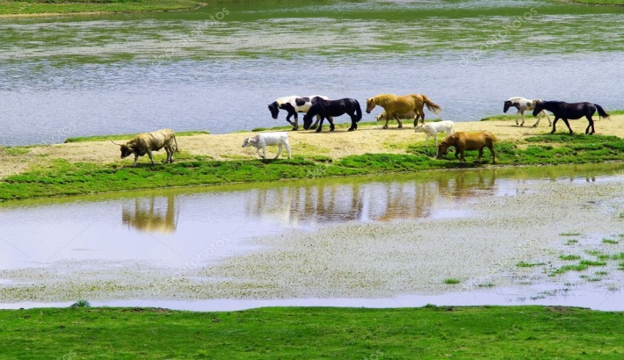
Жайылымдарды суландыру инфрақұрылымын құру және мал өсіруші шаруашылықтарды сумен қамтамасыз ету (құдықтар, ұңғымалар)
"Еріген қар суларын жинау үшін жасанды су айдындарын (тоғандарын) құру"
Инвестициялық салымдарды өтеу үлесі - 80 %
№ | Объектінің, техника мен жабдықтың атауы және техникалық сипаттамасы | Өлшем бірлігі | Барынша рұқсат етілетін құн, теңге/өлшем бірлігі
1 | Суат пунктінің құрылысы (төмендегілердің бірі): | қума метр
1.1 | шахталы құдық (құдық тереңдігіне қарамастан субсидиялауға арналған шекті тереңдік 20 метрден аспайды) |  | 50 000
1.2 | құбырлы құдық (ұңғыма) (құдық тереңдігіне қарамастан субсидиялауға арналған шекті тереңдік 50 метрден, аридтік аймақтар үшін 100 метрден аспайды) |  | 40 000
2 | Жел сорғысы (суды механикалық көтеру) | бірлік | 2 000 000
3 | Электр станциясы (бензинді немесе дизелдік генератор) |  | 400 000
4 | Су көтеретін сорғы |  | 200 000
5 | Аккумуляторлы батареясы, инверторы, контроллері бар, қуаты 2 кВт-тан басталатын күн панельдері |  | 2 500 000
6 | Су сақтауға арналған резервуар (сыйымдылығы кемінде 10 текше метр) |  | 500 000
7 | Персонал (шопан) үшін инфрақұрылым, төмендегілердің бірі: | бірлік (бір өтініш берушіге)
7.1 | Шопанға арналған тіркемелі шассилі жылжымалы вагон |  | 2 000 000
7.2 | Шопанға арналған киіз үй (киізден жабыны бар ағаш, пластик немесе темір қаңқа) |  | 300 000
8 | Тұщыландырғыш қондырғы * | бірлік | 4 000 000
* Тұщыландырғыш қондырғы тұздылық деңгейі бір литр суда 7 граммнан жоғары екені расталса жергілікті бюджеттен қосымша бөлінген қаржы есебінен аридтік зоналарда салынған құдықтар үшін ғана субсидияланады. Бір құдықтың суландыру аумағы жайылымның 2000 гектарға дейін құрайды. Келісімдегі міндетті тармақ бір жыл ішінде тиісті су дебетін қамтамасыз ету жөніндегі мердігердің кепілдігі болып табылады.
Инвестициялық салымдарды өтеу үлесі - 25 %
Құрылыс-монтаждау жұмыстарының атауы және техникалық сипаттамасы | Өлшем бірлігі | Барынша рұқсат етілетін құн, теңге/өлшем бірлігі
Бір реттік толтыру кезінде пайдалы көлемі кемінде 4000 текше метр болатын еріген қар суын жинауға арналған қолдан жасалған су қоймасын (тоған) салу | Пайдалы көлемнің 1 текше метрі | 2400
Жобаның құны жобалық-сметалық құжаттамаға сәйкес анықталады. Қолдан жасалған су қоймасының (тоғанның) су жинау көлемі булану нормасын ескеріп, жаз мезгіліндегі ауыл шаруашылығы малдарын суарудың жарты жылдық су тұтыну нормасына тең болуы тиіс. Бір шаруашылықтың суға жалпы қажеттілігін қамтамасыз ету үшін бірнеше су айдынын субсидиялауға рұқсат етіледі.
7

Slide 8
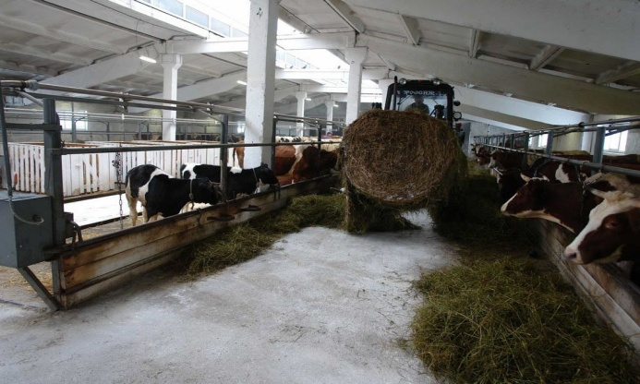
Етті бағыттағы ауыл шаруашылығы жануарларын өсіруге арналған техника мен жабдықтарды сатып алу (етті мал шаруашылығы, жылқы шаруашылығы, қой шаруашылығы, түйе шаруашылығы)
Инвестициялық салымдарды өтеу үлесі - 25 %
№ | Техниканың, жабдықтардың және жануарлардың атауы мен техникалық сипаттамасы | Техника мен жабдықтың бір бірлігіне арналған субсидияларды есептеу үшін барынша рұқсат етілетін құн, теңге
Техника:
1. | қуаты 89 ат күшіне дейінгі доңғалақты трактор | 6 800 000
2. | тракторға арналған құрамалы әмбебап аспа (айыр/ шөміш/ пішен маялағыш/ жалдағыш/ грейферлік қармауыш/ күрек) | 1 400 000
3. | пресс-іріктегіш (төмендегілердің бірі):
3.1 | орамалы пресс-іріктегіш | 4 000 000
3.2 | теңдік пресс-іріктегіш | 3 000 000
4. | пішенге арналған шапқыш (төмендегілердің бірі):
4.1 | бірбілеулі | 300 000
4.2 | қосбілеулі | 700 000
4.3 | үшбілеулі | 1 000 000
4.4 | жаныштағыш | 1 000 000
4.5 | роторлы/ротациялық | 2 400 000
5 | тіркемелі жалшалап дестелегіш | 3 000 000
6 | тіркемелі қопарғыш-тырма | 2 400 000
7 | тіркеме | 3 000 000
8 | азық таратқыш/азық ұсақтағыш (сыйымдылығы кемінде 5 текше метр) | 6 000 000
Жабдықтар және басқадай активтер:
1 | дән уатқыш/жаныштағыш | 300 000
2 | ірі азықтарға арналған уатқыш | 300 000
3 | малды бекітуге арналған станок | 1 400 000
4 | шығу тегі асыл тұқымдыға сәйкес ірі қара малдың аналық мал басы | 700 000
Ескертпе: Техника мен жабдықтардың бір бірлігі мынадай шаруашылықтар үшін субсидияланады: етті мал шаруашылығында – аналық басы 50 бастан басталатын шаруашылықтар; қой шаруашылығында және ешкі шаруашылығында – аналық басы 300 бастан басталатын шаруашылықтар; жылқы шаруашылығында және түйе шаруашылығында – аналық басы 100 бастан басталатын шаруашылықтар. 27 айға дейінгі жастағы ірі қара малдардың аналық мал бастарын субсидиялау экспортаушы елмен берілген, экспорттық сертификатың немесе сұрыптау тізімдемесі болған кезде мүмкін болады Бір түрдегі техниканың келесі бірлігін субсидиялауға жануарлардың жалпы саны 250 шартты басқа артқан кезде рұқсат етіледі. Ауыл шаруашылығы жануарларының аналық басының санын субсидиялауға өтінім берген сәттегі ауыл шаруашылығы жануарларын бірдейлендіру жөніндегі дерекқор арқылы оператор айқындайды. Оператор куәландырған ауыл шаруашылығы жануарларын бірдейлендіру жөніндегі дерекқордан үзінді-көшірмені оператор инвестордың өтініміне қоса береді.
8

Slide 9
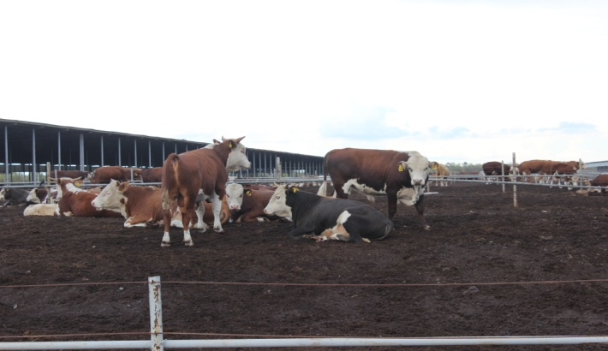
Ірі қара малды бордақылауға арналған объектілерді
құру және кеңейту
Инвестициялық салымдарды өтеу үлесі - 25 %
№ | Құрылыс-монтаждау жұмыстарының, жабдықтың атауы және техникалық сипаттамасы | Жоба қуатының өлшем бірлігіЖоба қуатының өлшем бірлігі | Қуаттылықтың бір бірлігіне арналған субсидияларды есептеу үшін барынша рұқсат етілетін құн, теңге
1 | Малды ұстауға арналған қашалары, ені кемінде 3 метр бетон алаңдары бар науалары (1 басқа 50 сантиметр азық үстелі есебінен), сумен жабдықтаудың автосуаттары бар автоматтандырылған жүйесі, ірі қара малмен жұмыс жасауға арналған жабдықталған ветеринариялық пункті (бекіткішпен), азық цехы бар алаң, кем дегенде 5000 тонна құнарлы азық сақтауға арналған сыйымдылықтардың немесе үй-жайлардың болуы, объектіге қызмет көрсетуге арналған қажетті техника және жабдықтардың болуы. Инвестициялық жобаның құны жобалық-сметалық құжаттамаға сәйкес айқындалады: | Малды бордақылауға арналған орын
 | - жаңа құрылыста |  | 200 000
 | - кеңейту кезінде |  | 100 000
2 | Жартылай тіркеме – мал тасығыш мың басқа біреу | дана | 32 000 000
3 | Мал тасығышқа арналған тартқыш, мың басқа біреу |  | 25 000 000
Ескертпе: 2018 жыл ішінде қуаты 3 000 мал орнынан басталатын және кейінгі жылдары 5 000 мал орнынан басталатын бордақылау алаңдарын салу жөніндегі жобалар субсидиялауға жатады. Жұмыс істеп тұрған объектілерді кеңейту жөніндегі жобалар ең төменгі 3 000 мал орнынан басталатын қуатты қосымша кем дегенде 2 000 мал орнына дейін кеңейткен жағдайда субсидиялауға жатады.
9

Slide 10
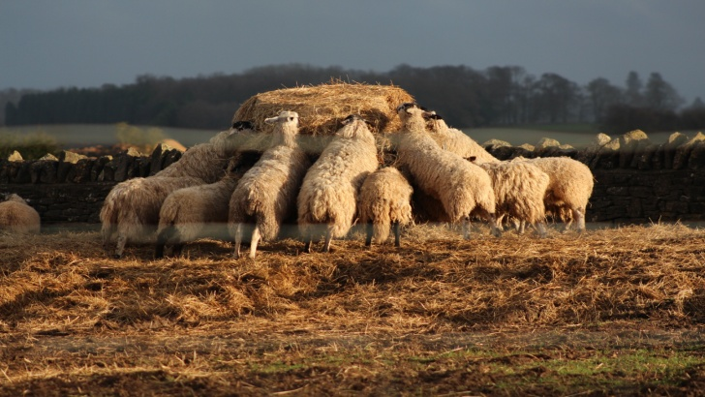
Бір мезгілде 20 000 бастан бастап ұсақ мал бордақылауға арналған объектілер салу және кеңейту және бір мезгілде 1 000 бастан бастап ұсақ мал ұстауға арналған сервистік-дайындау алаңдарын құру және кеңейту
Создание и расширение объектов для откорма крупного рогатого скота
Инвестициялық салымдарды өтеу үлесі - 25%
Құрылыс-монтаждау жұмыстарының, жабдықтың атауы және техникалық сипаттамасы | Жоба қуатының өлшем бірлігі | Қуаттылықтың бір бірлігіне арналған субсидияларды есептеу үшін барынша рұқсат етілетін құн, теңге
Ұсақ малды ұстауға арналған қашалары, науалары, қатты алаңдары (1 басқа кемінде 10 сантиметр есебінен азық үстелі) сумен жабдықтаудың автосуаттары бар автоматтандырылған жүйесі, ұсақ малмен жұмыс жасауға арналған жабдықталған ветеринариялық пункті (өткелек, бекіткіш), малды түсіруге және жүктеуге арналған сатысы, азық цехы не дәнді уатқыш/жаныштағышы, объектіге қызмет көрсетуге арналған қажетті техникасы мен жабдықтар бар кем дегенде 1000 тонна құнарлы азық сақтауға арналған сыйымдылығы немесе үй-жайы бар алаң. Инвестициялық жобаның құны жобалық-сметалық құжаттамаға сәйкес айқындалады: | 1 бас ұсақ малды күтіп-бағуға арналған орын
- жаңа құрылыс кезінде |  | 20 000
- кеңейту кезінде |  | 10 000
10

Slide 11
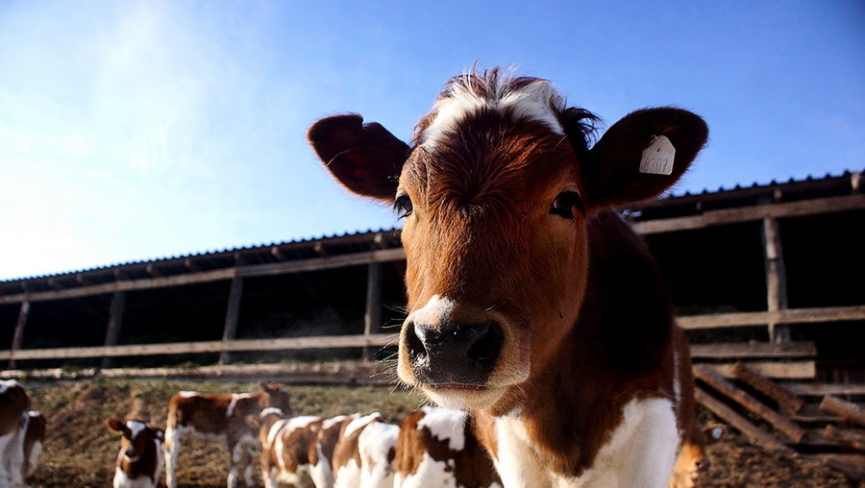
50 аналық бастан және 400 аналық бастан басталатын
тауарлық сүт фермасын құру және кеңейту
Создание и расширение объектов для откорма крупного рогатого скота
Инвестициялық салымдарды өтеу үлесі - 25 %
№ | Техника мен жабдықтардың атауы және техникалық сипаттамасы | Техника мен жабдықтың бір бірлігіне арналған субсидияларды есептеу үшін барынша рұқсат етілетін құн, теңге
1. | қуаты 89 ат күшіне дейінгі доңғалақты трактор | 6 800 000
2. | тракторға арналған құрамалы әмбебап аспа (айыр/ шөміш/ пішен маялағыш/ жалдағыш/ грейферлік қармауыш/ күрек) | 1 400 000
3. | пресс-іріктегіш (төмендегілердің бірі):
3.1 | орамалы пресс-іріктегіш | 4 000 000
3.2 | теңдік пресс-іріктегіш | 3 000 000
4. | пішенге арналған шапқыш (төмендегілердің бірі):
4.1 | бірбілеулі | 300 000
4.2 | қосбілеулі | 700 000
4.3 | үшбілеулі | 1 000 000
4.4 | жаныштағыш | 2 000 000
4.5 | роторлы/ротациялық | 2 400 000
5. | тіркемелі жалшалап дестелегіш | 3 000 000
6. | тіркемелі қопарғыш-тырма | 2 400 000
7. | тіркеме | 3 000 000
8. | азық таратқыш/азық ұсақтағыш (сыйымдылығы кемінде 5 текше метр) | 6 000 000
Жабдық:
1. | сүт құбыры бар сауын қондырғысы | 10 000 000
2. | роботтандырылған сауын қондырғысы | 50 000 000
3. | жылжымалы сауын аппараты | 90 000
4. | сүт салқындатқыш танк | 3 000 000
5. | көң тазалау жүйесі | 7 000 000
6. | дән уатқыш/жаныштағыш | 300 000
7. | ірі азықтарға арналған уатқыш | 300 000
8. | малды бекітуге арналған станок | 1 400 000
Ескертпе: Бір түрдегі техниканың келесі бірлігін субсидиялауға жануарлардың жалпы саны 250 шартты басқа артқан кезде рұқсат етіледі. Ауыл шаруашылығы жануарларының аналық басының санын субсидиялауға өтінім берген сәттегі ауыл шаруашылығы жануарларын бірдейлендіру жөніндегі дерекқор арқылы оператор айқындайды. Оператор куәландырған ауыл шаруашылығы жануарларын бірдейлендіру жөніндегі дерекқордан үзінді-көшірмені оператор инвестордың өтініміне қоса береді.
Инвестициялық салымдарды өтеу үлесі - 25%
Құрылыс-монтаждау жұмыстарының, техника мен жабдықтың атауы және техникалық сипаттамасы | Жоба қуатының өлшем бірлігі | Қуаттылықтың бір бірлігіне арналған субсидияларды есептеу үшін барынша рұқсат етілетін құн, теңге
Сиыр қорасы, бұзау қорасы, сауын залы, азық цехы, профилакторийі бар төлдеу залы, объектіге қызмет көрсетуге арналған қажетті техника және жабдықтары мен серуендету алаңдары, көңді сақтау қоймасы бар тауарлық сүт фермасы. Сиыр қорасының ғимараты мынандай жабдықтармен жарақталу керек: сиырларға арналған бокстар, бекітілетін азықтық үстелдер, ішкі өткелдерге арналған қоршаулар, сиырлар қасынуға арналған айлабұйымдар, желдету, сумен жабдықтау жабдығы, сұйық көңді бөлу жүйесі, емдеу-санитарлық пункт; автоматтандырылған сауу қондырғысымен (карусель, паралель, елочка, тандем, роботталған сауын құрылғысы), сүт құбырымен, сүт салқындатқыш танкерімен, сиырлардың физикалық жай-күйін бақылау жүйесімен жабдықталған сауын залы: бұзауды ұстауға арналған торлармен жарақталған бұзау қора, сүрлем траншеялары. Инвестициялық жобаның құны жобалық-сметалық құжаттамаға сәйкес айқындалады: | Бағымдағы сиырға арналған орын
- жаңа құрылыста |  | 1 900 000
- кеңейту кезінде |  | 950 000
11

Slide 12
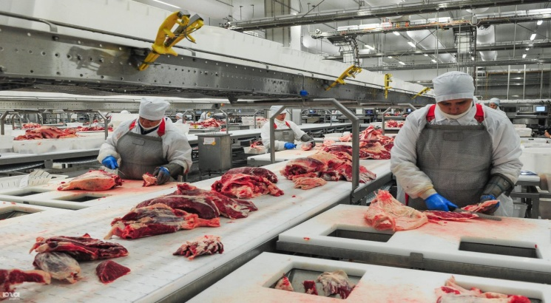
"Создание и расширение молочно-товарной фермы от 50 голов маточного поголовья
и от 400 голов маточного поголовья
Мал союға және етті өңдеуге арналған объектілерді
құру және кеңейту
Создание и расширение объектов для откорма крупного рогатого скота
Инвестициялық салымдарды өтеу үлесі - 25%
№ | Техника мен жабдықтың атауы және техникалық сипаттамасы | Жоба қуатының өлшем бірлігі | Қуаттылықтың бір бірлігіне арналған субсидияларды есептеу үшін барынша рұқсат етілетін құн, теңге
1 | Мал союға арналған автоматтандырылған технологиялық желісі, етті жетілдіруге арналған салқындатқыш камералары, етті сүйегінен сылу және бөлу цехы, субөнімдерді және теріні өңдеу цехы, етті тез мұздату, дайын өнімді буып-түю цехы, дайын өнімді сақтауға арналған тоңазытқыш камерасы, қалдықтарды өңдеу цехы, тазалау құрылысжайлары, тіршілікке қажетті жабдықтар мен инфрақұрылымы, ветсансараптама зертханасы бар өндірістік қуаты сағатына 8 шартты мал басынан басталатын ет өңдеу комбинаты Инвестициялық жобаның құны жобалық-сметалық құжаттамаға сәйкес айқындалады: | бір ауысымға шартты бас
 | - құрылыс кезінде |  | 8 000 000
 | - кеңейту кезінде |  | 4 000 000
2 | Шикізатты сақтауға арналған тоңазытқыш камерасы, етті сүйегінен сылу және бөлу цехы, вакуумді және (немесе) газды орамада шұжық өнімдерін және ет өнімдерін және (немесе) консервілер және (немесе) жартылай фабрикаттар өндіру желісі, дайын өнімді сақтауға арналған тоңазытқыщ камералары бар ауысымына 5 тоннадан бастап шұжық өнімдерін және (немесе) жартылай фабрикаттар және (немесе) консервілер өндіретін ет өңдеу комбинаты (цехы) Инвестициялық жобаның құны жобалық-сметалық құжаттамаға сәйкес айқындалады: | 1 тонна дайын өнім
 | - құрылысы |  | 100 000 000
 | -кеңейту |  | 50 000 000
3 | Ершікті тартқыш * | бірлік | 25 000 000
4 | Жартылай тіркеме-рефрижератор 20 тоннадан бастап* |  | 20 000 000
5 | Жартылай тіркеме-рефрижератор 20 тоннадан бастап ілгіш жолдарымен* |  | 30 000 000
6 | Рефрижератор (ет және ет өнімдерін тасымалдауға арналған тоңазытқыш жабдығы бар автомашина)**:
6.1 | жүк көтергіштігі 1,5 тоннадан 5 тоннаға дейін |  | 9 239 000
6.2 | жүк көтергіштігі 5 тонна және одан жоғары |  | 19 713 000
6.3 | секцияға бөлінген, малды тиеу/түсіру сатысы бар жартылай тіркемелі мал тасығыш *** |  | 32 000 000
6.4. | Мал тасуға арналған тартқыш *** |  | 25 000 000
* - 1 ет комбинатына 2 бірліктен артық емес; ** - 1 ет комбинатына автомашина негізінде 2 рефрижератордан артық емес; *** - 1 ет комбинатына бір мал тасығыштан/тартқыштан артық емес
12

Slide 13
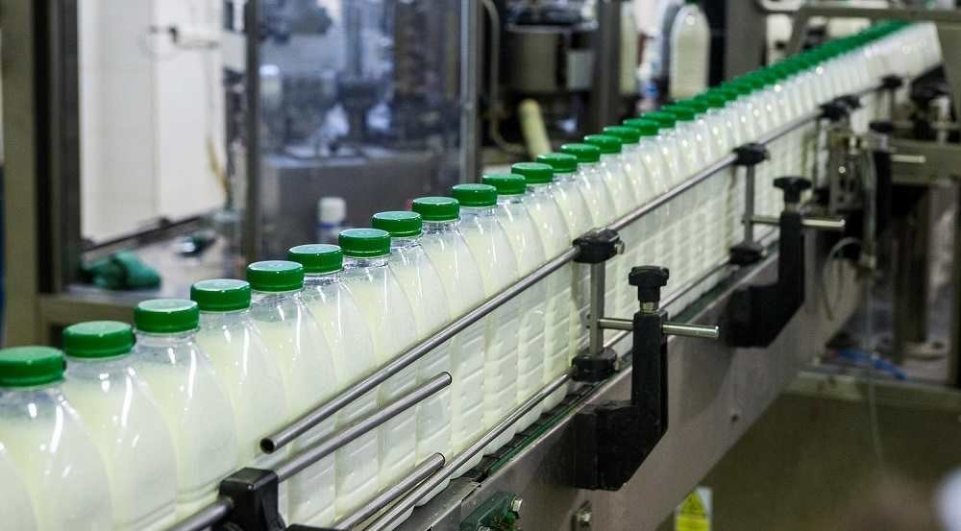
"Создание и расширение молочно-товарной фермы от 50 голов маточного поголовья
и от 400 голов маточного поголовья
Өндірістік қуаты тәулігіне 50 тоннадан басталатын сүт өңдеу объектісін құру және кеңейту" жобасының паспорты
Создание и расширение объектов для откорма крупного рогатого скота
Инвестициялық салымдарды өтеу үлесі– 25%
№ | Техника мен жабдықтың атауы және техникалық сипаттамасы | Жоба қуатының өлшем бірлігі | Қуаттылықтың бір бірлігіне арналған субсидияларды есептеу үшін барынша рұқсат етілетін құн, теңге
1 | Сүтті өңдеу, сүт өнімдерін буып-түю және сақтау үшін технологиялық жабдықталған сүт өңдеу зауыты Инвестициялық жобаның құны жобалық-сметалық құжаттамаға сәйкес айқындалады | тәулігіне 1 тонна
 | - құрылыс |  | 25 730 000
 | - кеңейту |  | 12 865 000
13

Slide 14
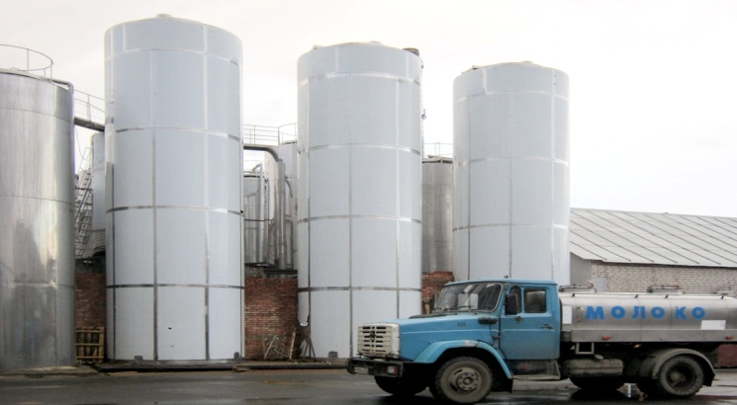
Сүт өңдеу кәсіпорындары және дайындау ұйымдары базасында сыйымдылығы тәулігіне 1 тонна сүттен басталатын сүт қабылдау пункттерін құру
Сүт өңдеу кәсіпорындары және дайындау ұйымдарының сүт тасуы үшін көлік құралын сатып алу
Инвестициялық салымдарды өтеу үлесі– 25%
№ | Техника мен жабдықтың атауы және техникалық сипаттамасы | Субсидияларды есептеуге ең жоғары рұқсат етілетін құн, теңге
1. | Іші көмкерілген, жылытылатын инженерия жүйесі, монтаждалатын жабдығы бар блок контейнер: сүт салқытдатқыш, тот баспайтын болаттан жасалған қол жуғышы бар үстел, сүт сорғы, электрлі су жылытқыш, сүт есептеуіштер, сүт талдағыш, сүзгілер. | 5 000 000
2. | Сүт салқындатқыш | 2 235 000
Инвестициялық салымдарды өтеу үлесі – 25%
№ | Техника мен жабдықтың атауы және техникалық сипаттамасы | Субсидияларды есептеуге ең жоғары рұқсат етілетін құн, теңге
1. | Сүт тасуға арналған көлік құралы (сүт тасуға арналған цистернасы бар автомашина) және (немесе) сұйықтық температурасының өзгеруіне жол бермеу үшін жылу оқшаулағышы бар жартылай тіркеме сүт тасығыш:
1.1 | сыйымдылығы 1 тоннадан басталатын автомашина базасындағы сүт тасығыш | 8 000 000
1.2 | сыйымдылығы 4 тоннадан басталатын автомашина базасындағы сүт тасығыш | 13 000 000
1.3 | сыйымдылығы 7 тоннадан басталатын автомашина базасындағы сүт тасығыш | 25 000 000
1.4 | сыйымдылығы 12 тоннадан басталатын автомашина базасындағы сүт тасығыш | 32 000 000
1.5. | сыйымдылығы 12 тоннадан басталатын жартылай тіркеме базасындағы сүт тасығыш | 32 000 000
14

Slide 15
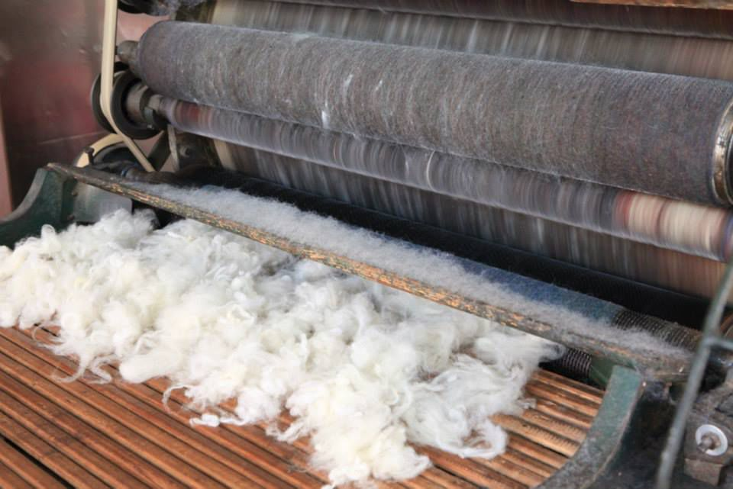
Создание молокоприемных пунктов емкостью от 1 тонны молока в сутки на базе молокоперерабатывающих предприятий и заготовительных организаций"
Приобретение транспортного средства для перевозки молока молокоперерабатывающими предприятиями и заготовительными организациями"
Жүн дайындау пунктіне арналған жабдық сатып алу
Инвестициялық салымдарды өтеу үлесі – 25%
№ | Техника мен жабдықтың атауы және техникалық сипаттамасы | Субсидияларды есептеуге ең жоғары рұқсат етілетін құн, теңге
1. | Қырқу пункті:
1.1. | Қойларды электрлі-механикалық қырқуға арналған құрал (40 бірлік) | 2 400 000
1.2. | Пресс | 500 000
1.3. | Жүн қалдықтарына арналған қопсытқыш-тазартқыш жабдық (1 жиынтықтан артық емес) | 1 500 000
2. | Жылжымалы қырқу пункті (электрлі машинкалардың 10 жиынтығы, шанақ, қойларға арналған тоғыту қондырғысы, сұрыптау торы, пресс) | 7 800 000
15

Slide 16
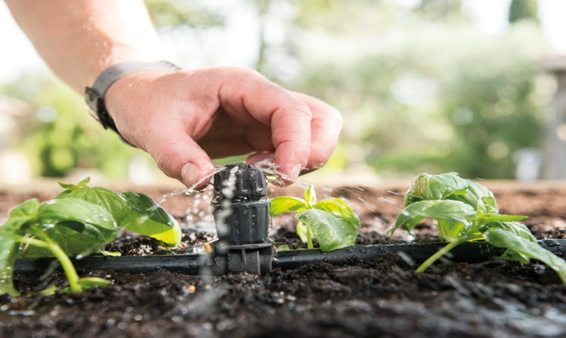
Суару жүйелерін құру және кеңейту және тамшылатып суару
Приобретение транспортного средства для перевозки молока молокоперерабатывающими предприятиями и заготовительными организациями"
Инвестициялық салымдарды өтеу үлесі – 50%
Құрылыс-монтаждау жұмыстарының, жабдықтың атауы және техникалық сипаттамасы | Өлшем бірлігі | Қуаттылықтың бір бірлігіне арналған субсидияларды есептеу үшін барынша рұқсат етілетін құн, теңге
Суды жинау және суару жүйесіне дейін беру инфрақұрылымы Жобаның құны жобалық-сметалық құжаттамаға сәйкес айқындалады | гектар | 350 000
Фронтальді әрекет ететін жаңбырлатқыш машина |  | 350 000
Айналмалы әрекет ететін жаңбырлатқыш машина |  | 350 000
Барабандық типті жаңбырлатқыш машина |  | 350 000
Тамшылатып суару жүйесі |  | 350 000
16

Slide 17
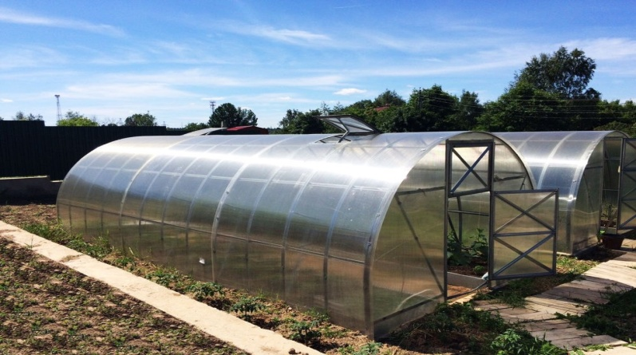
Приобретение транспортного средства для перевозки молока молокоперерабатывающими предприятиями и заготовительными организациями"
Жылыжай кешенін салу және кеңейту
Инвестициялық салымдарды өтеу үлесі – 25%
Техника мен жабдықтың атауы және техникалық сипаттамасы | Жоба қуатының өлшем бірлігі | Қуаттылықтың бір бірлігіне арналған субсидияларды есептеу үшін барынша рұқсат етілетін құн, теңге
Жылыжай кешенінде мыналар болуы тиіс: жылу энергиясының автономды көздері (қажет болған жағдайда), термоаккумулятор, жылыту және климаттық бақылау жүйесі, ауаны автоматты ылғалдандыру, жарық беру, көмір қышқыл газын өндіру, перделеу жүйесі, жасанды субстратта топырақсыз өсіру технологиясы, дақылдарды аз көлемде өсірудің автоматты жүйесі (тамшылатып суару, қоректік ерітінділерді дайындау тораптары, су дайындау). Инвестициялық жобаның құны жобалық-сметалық құжаттамаға сәйкес айқындалады: | 1 гектар
1. Үлдірден/поликорбанаттан жасалған жабын: 1.1. Құрылыс. |  | 266 500 000 (құрылысқа)
1.2. Кеңейту |  | 133 250 000 (кеңейтуге)
2. Шыныдан жасалған жабын:
2.1. Құрылыс. |  | 433 800 000 (құрылысқа)
2.2. Кеңейту |  | 216 900 000 (кеңейтуге)
17

Slide 18
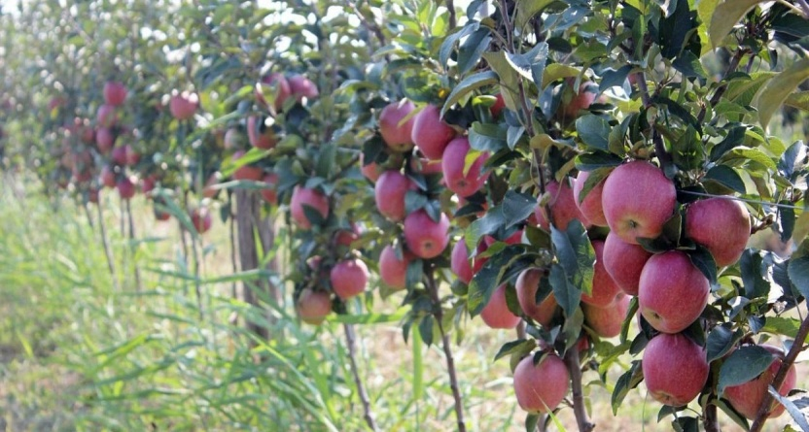
Приобретение транспортного средства для перевозки молока молокоперерабатывающими предприятиями и заготовительными организациями"
5 гектардан бастап қарқынды алма бағын отырғызу
Строительство и расширение тепличного комплекса
Инвестициялық салымдарды өтеу үлесі – 25%
Техника мен жабдықтың атауы және техникалық сипаттамасы | Жоба қуатының өлшем бірлігі | Қуаттылықтың бір бірлігіне арналған субсидияларды есептеу үшін барынша рұқсат етілетін құн, теңге
Қарқынды алма бағын отырғызу мынадай технология бойынша жүзеге асырылады: - аласа бойлы және жартылай аласа бойлы телітушілердің көшеттерін, оның ішінде книп-баум көшеттерін пайдалана отырып, отырғызатын материал аурулар мен зиянкестерден таза болуы тиіс; - 1 гектарға көшеттер саны 2000 данадан 5714 данаға дейін****; - тіреуіш бағаналы мырышталған сымды пайдалана отырып, тартатын (негізгі) бағаналардан, аралық бағаналардан (биіктігі топырақтың бетінен кемінде 2,0 м) тұратын тіреуіш бағаналарды (тіреуішті), тіреуіш бағанаға көшетті бекіту элементтерін, керме құрылғыларды, зәкір немесе тірек конструкцияларды қолдана отырып; - тамшылатып суару жүйесін қолдана отырып; - құрамында уытты элементтері жоқ материалдан жасалған қорғаныш торды (бұршаққа қарсы, күн сәулесінен қорғайтын) пайдалана отырып* | 1 гектар | 13 113 927
Техника және жабдық**
трактор (қуаты 100 ат күшіне дейін) *** | бірлік | 7 250 000
мамандандырылған бақ бүріккіші (бак сыйымдылығы 500 литрден кем емес) |  | 1 282 000
трактор тіркемесі (жүк көтергіштігі 3 тоннадан кем емес) |  | 908 000
аспалы бақ культиваторы |  | 800 000
бақ шөп шапқышы |  | 1 317 000
тыңайытқыш енгізуге арналған машина |  | 2 137 000
жеміс жинауға арналған машина |  | 32 090 000
* қорғаныш торды (бұршаққа қарсы, күн сәулесінен қорғайтын) субсидиялау бақ отырғызудың төрт жылында нақты орнатылуы бойынша жүзеге асырылады, бұл жағдай бойынша бақты салудың бастапқы уақытында қорғаныш торын орнату қажет емес; ** ауыл шаруашылығы техникасын және жабдығын сатып алу (қажет болған жағдайда); *** бірінші техниканың бір бірлігін субсидиялау кезінде арналған қарқынды алма бағы, жеміс-жидек дақылдары мен жүзім өсірілетін жерлердің ең төменгі нормативі 5 гектардан бастап 20 гектарға дейін құрайды. Бір түрдегі техниканың екінші бірлігін субсидиялауға 20 гектар ең төменгі нормативтен 50%-ға және одан артық асқан жағдайда жол беріледі. Ең төменгі нормативке сәйкес келетін қарқынды алма баққа, жеміс-жидек дақылдары мен жүзімге арналған жерлер алаңдарының болуы жер учаскесіне меншік құқығына арналған актімен және (немесе) уақытша (ұзақ мерзімді, қысқа мерзімді) жер пайдалану (жалдау) құқығына арналған актімен расталады; Егер инвестор бұрын салған жеміс-жидек дақылдары мен жүзімнің алаңы 5 гектардан кем болмаса, екпелерді кеңіткен кезде 5 гектардан кем отырғызылған алма бағын субсидиялауға жол беріледі. Осы Қағидалардың шеңберінде субсидияланған көшеттер Қазақстан Республикасы Ауыл шаруашылығы министрінің 2014 жылғы 12 желтоқсандағы № 4-2/664 бұйрығымен (Нормативтік құқықтық актілерді мемлекеттік тіркеу тізілімінде № 10190 болып тіркелген) бекітілген Тұқым шаруашылығын дамытуды субсидиялау қағидаларының (бұдан әрі - Тұқым шаруашылығын дамытуды субсидиялау қағидалары) шеңберінде субсидияланбайды, сол сияқты Тұқым шаруашылығын дамытуды субсидиялау қағидаларының шеңберінде субсидияланған көшеттер осы Қағидалардың шеңберінде субсидияланбайды. Осы Қағидалардың шеңберінде субсидияланған көшеттер Қазақстан Республикасы Ауыл шаруашылығы министрінің 2014 жылғы 12 желтоқсандағы № 4-2/664 бұйрығымен (Нормативтік құқықтық актілерді мемлекеттік тіркеу тізілімінде № 10190 болып тіркелген) бекітілген Тұқым шаруашылығын дамытуды субсидиялау қағидаларының (бұдан әрі - Тұқым шаруашылығын дамытуды субсидиялау қағидалары) шеңберінде субсидияланбайды, сол сияқты Тұқым шаруашылығын дамытуды субсидиялау қағидаларының шеңберінде субсидияланған көшеттер осы Қағидалардың шеңберінде субсидияланбайды.
18

Slide 19
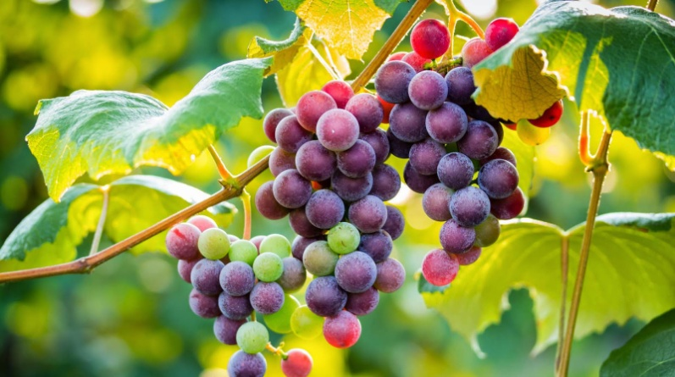
Приобретение транспортного средства для перевозки молока молокоперерабатывающими предприятиями и заготовительными организациями"
Строительство и расширение тепличного комплекса
5 гектардан бастап жеміс-жидек дақылдары мен жүзім отырғызу
Доля возмещения инвестиционных вложений – 25%
Техника мен жабдықтың атауы және техникалық сипаттамасы | Жоба қуатының өлшем бірлігі | Қуаттылықтың бір бірлігіне арналған субсидияларды есептеу үшін барынша рұқсат етілетін құн, теңге
Жеміс-жидек дақылдарын және жүзімді отырғызу былайша жүзеге асырылады: - орта бойлы және ұзын бойлы телітушілердегі көшеттерді пайдалана отырып, отырғызу материалы аурулар мен зиянкестерден таза болуы тиіс, керме (негізгі) бағаналарды, аралық бағаналарды (биіктігі топырақ деңгейінен кемінде 2,0 м) қамтитын тіреуіш бағананы (тіректі) қолдана отырып, тіреуіш бағаналы мырышталған сымды, көшетті тіреуіш бағанаға бекіту элементтерін, керме құрылғылары, зәкір немесе тірек конструкциясын (жеміс-жидектерді қоспағанда) пайдалана отырып, тамшылатып суару жүйесін қолдана отырып (Апорт сортты алма ағашын қоспағанда) 1 гектарға мынадай көшеттер санымен****: шекілдеуікті жеміс дақылдары – 500 данадан 2000 данаға дейін; сүйекті жеміс дақылдары – 500 данадан 2000 данаға дейін; жаңғақ жемісті дақылдар – 100 данадан 500 данаға дейін; жүзім – 1667 данадан 2667 данаға дейін; жидек дақылдары – 1 гектарға 40 000 данаға дейін. | 1 гектар | 4 407 000
- отандық көшеттерді пайдалана отырып: |  | - 1 535 000 (шекілдеуікті жеміс дақылдары);
 |  | - 1 767 000 (сүйекті жеміс дақылдары);
 |  | - 1 847 000 (жүзім);
 |  | - 4 500 000 (жидек дақылдары).
- импорттық көшеттерді пайдалана отырып |  | - 4 887 000 (шекілдеуікті жеміс дақылдары); - 4 803 000 (сүйекті жеміс дақылдары); - 1 841 000 (жаңғақ жемісті дақылдар); - 3 945 000 (жүзім); - 4 622 000 (жидек дақылдары);
құрамында уытты элементтері жоқ материалдан жасалған қорғаныш торды (бұршаққа қарсы, күн сәулесінен қорғайтын) пайдалана отырып (жаңғақ жемісті және жидекті дақылдарды қоспағанда) * | 1 гектар | 2 157 000
Техника және жабдық**
трактор (қуаты 100 ат күші) *** | бірлік | 7 250 000
мамандандырылған бақ бүріккіші (бак сыйымдылығы 500 литрден кем емес) |  | 1 282 000
трактор тіркемесі (жүк көтергіштігі 3 тоннадан кем емес) |  | 908 000
аспалы бақ культиваторы |  | 800 000
бақ шөп шапқышы |  | 1 317 000
тыңайытқыш енгізуге арналған машина |  | 2 137 000
жеміс жинауға арналған машина |  | 32 090 000
* қорғаныш торды (бұршаққа қарсы, күн сәулесінен қорғайтын) субсидиялау бақ отырғызудың төрт жылында нақты орнатылуы бойынша жүзеге асырылады, бұл жағдай бойынша бақты салудың бастапқы уақытында қорғаныш торын орнату қажет емес; ** ауыл шаруашылығы техникасын және жабдығын сатып алу (қажет болған жағдайда); *** бірінші техниканың бір бірлігін субсидиялау кезінде арналған қарқынды алма бағы, жеміс-жидек дақылдары мен жүзім өсірілетін жерлердің ең төменгі нормативі 5 гектардан бастап 20 гектарға дейін құрайды. Бір түрдегі техниканың екінші бірлігін субсидиялауға 20 гектар ең төменгі нормативтен 50%-ға және одан артық асқан жағдайда жол беріледі. Ең төменгі нормативке сәйкес келетін қарқынды алма баққа, жеміс-жидек дақылдары мен жүзімге арналған жерлердің болуы жер учаскесіне меншік құқығына арналған актімен және (немесе) уақытша (ұзақ мерзімді, қысқа мерзімді) жер пайдалану (жалдау) құқығына арналған актімен расталады; Егер инвестор бұрын салған жеміс-жидек дақылдары мен жүзімнің алаңы 5 гектардан кем болмаса, екпелерді кеңіткен кезде 5 гектардан кем отырғызылған алма бағын субсидиялауға жол беріледі. Осы Қағидалардың шеңберінде субсидияланған көшеттер Қазақстан Республикасы Ауыл шаруашылығы министрінің 2014 жылғы 12 желтоқсандағы № 4-2/664 бұйрығымен (Нормативтік құқықтық актілерді мемлекеттік тіркеу тізілімінде № 10190 болып тіркелген) бекітілген Тұқым шаруашылығын дамытуды субсидиялау қағидаларының (бұдан әрі - Тұқым шаруашылығын дамытуды субсидиялау қағидалары) шеңберінде субсидияланбайды, сол сияқты Тұқым шаруашылығын дамытуды субсидиялау қағидаларының шеңберінде субсидияланған көшеттер осы Қағидалардың шеңберінде субсидияланбайды.
19

Slide 20
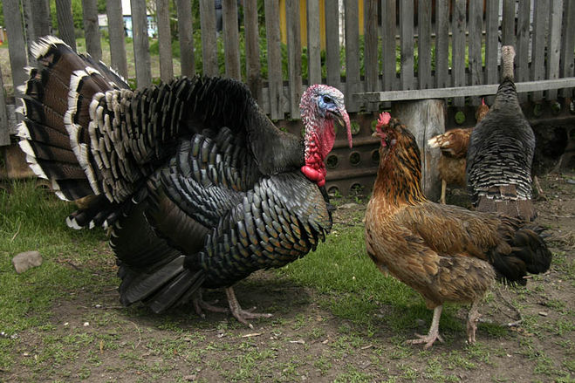
Қуаты жылына 20 мың тоннадан басталатын құс етін өндіруге арналған объектілерді құру және кеңейту
Приобретение транспортного средства для перевозки молока молокоперерабатывающими предприятиями и заготовительными организациями"
Қуаты жылына 20 000 мың тоннадан басталатын күрке тауық етін өндіруге арналған объектілерді құру және кеңейту
Строительство и расширение тепличного комплекса
Закладка плодово-ягодных культур и винограда от 5 гектаров
Инвестициялық салымдарды өтеу үлесі – 25 %
Құрылыс-монтаждау жұмыстарының, техника мен жабдықтың атауы және техникалық сипаттамасы | Жоба қуатының өлшем бірлігі | Қуаттылықтың бір бірлігіне арналған субсидияларды есептеу үшін барынша рұқсат етілетін құн, теңге
Техникалық жабдығы, ғимараттары және құрылысжайлары бар құс фабрикасы: құстарды ұстауға арналған еденді/торлы жабдықтары, автоматты азықтандыру, суару, микроклимат, сумен жабдықтау, желдету мен жылыту, жарықтандыру желісі, сою цехы, ветеринариялық блогы, инкубатор, азық цехы, тоңазытқыш жабдығы, қалдықтарды өңдеу жүйесі, объектіге қызмет көрсетуге арналған қажетті технологиялық жабдығы мен ғимараттары бар. Инвестициялық жобаның құны жобалық-сметалық құжаттамаға сәйкес айқындалады: - құрылыс кезінде - кеңейту кезінде | Жылына 1 тонна құс еті | 520 000 260 000
Ескертпе: кезең-кезеңмен іске асыру кезінде бастапқы қуаттылығы жылына 5 000 тоннадан басталатын құс етін өндіруге арналған объектілерді салу және кеңейтуге арналған жобаларды субсидиялауға рұқсат етіледі
Инвестициялық салымдарды өтеу үлесі - 25%
Құрылыс-монтаждау жұмыстарының, техника мен жабдықтың атауы және техникалық сипаттамасы | Жоба қуатының өлшем бірлігі | Қуаттылықтың бір бірлігіне арналған субсидияларды есептеу үшін барынша рұқсат етілетін құн, теңге
Техникалық жабдығы, ғимараттары және құрылысжайлары бар құс фабрикасы: құстарды ұстауға арналған еденді/торлы жабдықтары, автоматты азықтандыру, сумен жабдықтау, желдету мен жылыту, жарықтандыру желісі, сою цехы, ветеринариялық блогы, инкубатор, азық цехы, терең өңдеу цехы, тоңазытқыш жабдығы, қалдықтарды өңдеу жүйесі, объектіге қызмет көрсетуге арналған қажетті технологиялық жабдығы мен ғимараттары бар. Инвестициялық жобаның құны жобалық-сметалық құжаттамаға сәйкес айқындалады: - құрылыс кезінде - кеңейту кезінде | Жылына күрке тауық еті тоннасы | 705 000 350 500
Ескертпе: кезең-кезеңмен іске асыру кезінде бастапқы қуаттылығы жылына 10 мың тоннадан басталатын құс етін өндіруге арналған объектілерді салу және кеңейтуге арналған жобаларды субсидиялауға рұқсат етіледі
20

Slide 21
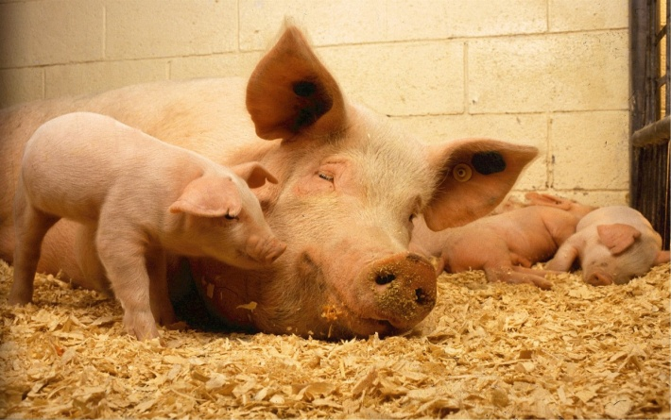
Қуаты 1200 бас аналық шошқадан басталатын селекциялық-гибридтік орталық құру
Приобретение транспортного средства для перевозки молока молокоперерабатывающими предприятиями и заготовительными организациями"
Создание и расширение объектов для производства мяса птицы мощностью от 20 тысяч тонн в год
Қуаты жылына 50 000 бастан басталатын шошқаларды өсіруге арналған объектілерді құру және кеңейту
Создание и расширение объектов для производства мяса индейки мощностью от 20 000 тонн в год
Строительство и расширение тепличного комплекса
Закладка плодово-ягодных культур и винограда от 5 гектаров
Инвестициялық салымдарды өтеу үлесі - 25%
Құрылыс-монтаждау жұмыстарының, техника мен жабдықтың атауы және техникалық сипаттамасы | Жоба қуатының өлшем бірлігі | Қуаттылықтың бір бірлігіне арналған субсидияларды есептеу үшін барынша рұқсат етілетін құн, теңге
Шошқа басын ұстауға арналған жабдықталған ғимараттары, ветеринариялық-санитариялық блогы, сою цехы, таразысы, тоңазытқыш жабдығы, автоматты азықтандыру, сумен жабдықтау, көң шығару, желдету және жылыту жүйелері, генетикалық зертханасы, объектіге қызмет көрсетуге арналған қажетті техника және жабдығы бар селекциялық-гибридтік орталық. Инвестициялық жобаның құны жобалық-сметалық құжаттамаға сәйкес айқындалады. | мегежінге арналған орын | 2 500 000
Инвестициялық салымдарды өтеу үлесі - 25%
Құрылыс-монтаждау жұмыстарының, техника мен жабдықтың атауы және техникалық сипаттамасы | Жоба қуатының өлшем бірлігі | Қуаттылықтың бір бірлігіне арналған субсидияларды есептеу үшін барынша рұқсат етілетін құн, теңге
Шошқа басын ұстауға арналған жабдықталған ғимараттары, ветеринариялық пункті, автоматты азықтандыру, сумен жабдықтау, көң шығару, желдету және жылыту жүйелері, сою цехы және қалдықтарды өңдеу жүйесі, таразысы, тоңазытқыш жабдықтары, объектіге қызмет көрсетуге арналған қажетті техника және жабдығы бар шошқа өсіру кешені. Инвестициялық жобаның құны жобалық-сметалық құжаттамаға сәйкес айқындалады: | мегежінге арналған орын | 1 700 000 850 000
- жаңа құрылыс кезінде
-- кеңейту кезінде
21

Slide 22
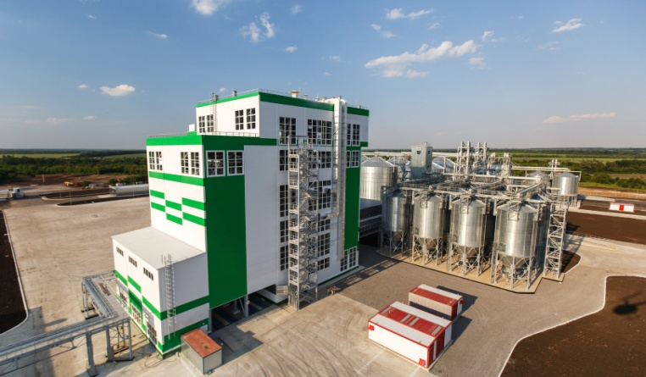
Приобретение транспортного средства для перевозки молока молокоперерабатывающими предприятиями и заготовительными организациями"
Создание и расширение объектов для выращивания свиней мощностью от 50 000 голов в год
Создание и расширение объектов для производства мяса индейки мощностью от 20 000 тонн в год
Құрамажем зауытын салу
Инвестициялық салымдарды өтеу үлесі - 25%
Құрылыс-монтаждау жұмыстарының, техника мен жабдықтың атауы және техникалық сипаттамасы |  | Жоба қуатының өлшем бірлігі | Қуаттылықтың бір бірлігіне арналған субсидияларды есептеу үшін барынша рұқсат етілетін құн, теңге
1. | Құрамажем зауытының (цехының) ғимаратын, астық сақтау сыйымдылықтарын (сүрлемдік корпустар), өндірістік блокты, авто және теміржол көлігіне тиелімдері бар шикізат және дайын өнімдерге арналған қоймаларды, құрамажем зауытына, қоймаларға және сүрлемдерге арналған технологиялық жабдықты, қоймалар мен сүрлемдерді, қажетті техника мен көлікті қамтитын қуаты сағатына 5 тоннадан басталатын құрамажем зауыты (цехы), Инвестициялық жобаның құны жобалық-сметалық құжаттамаға сәйкес айқындалады: | сағатына 1 тонна
 | - жаңа құрылыс кезінде |  | 270 000 000
 | - кеңейту кезінде |  | 135 000 000
2 | Сору жапқышын, балғалы пневмо ұсақтағышты, дәнтүйгішті, роторлы компрессорды, салмақтық араластырғышты, аспирацияны, сорғыш штуцерді, түсіргіш иірмекті, бұрылмалы иірмекті, құрамалы шлюзді, тиеу құйғышын, тиегіш иірмекті, ауа көмегімен түсіру желісін, азықтық майға арналған мөлшерлегіш сыйымдылықты қамтитын қуаты сағатына 15 тоннадан бастайтын мобилді құрама жем зауыты. | бірлік | 100 000 000
2.1 | Құрамажем зауытын қозғалтуға арналған тартқыш |  | 23 000 000
22

Slide 23
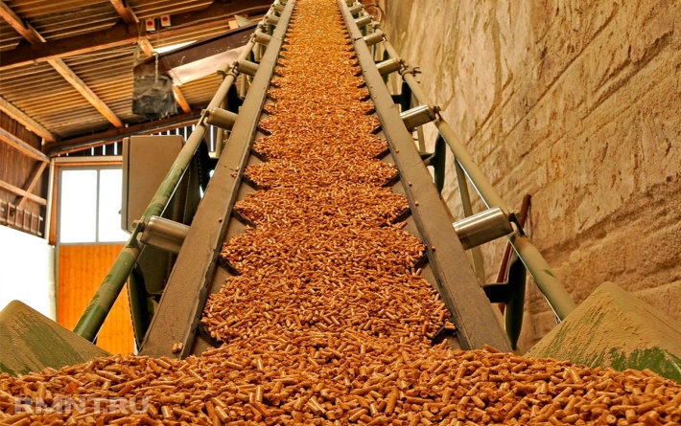
Приобретение транспортного средства для перевозки молока молокоперерабатывающими предприятиями и заготовительными организациями"
Тәулігіне 150 тонна тауық саңғырығын өндеуге арналған техника мен жабдықтар сатып алу
Создание и расширение объектов для выращивания свиней мощностью от 50 000 голов в год
Создание и расширение объектов для производства мяса индейки мощностью от 20 000 тонн в год
Инвестициялық салымдарды өтеу үлесі - 25%
Техника мен жабдықтың атауы және техникалық сипаттамасы | Жоба қуатының өлшем бірлігі | Қуаттылықтың бір бірлігіне арналған субсидияларды есептеу үшін барынша рұқсат етілетін құн, теңге
Саңғырықты қордалау:
қопсытқыш | бірлік | 108 200 000
фронтальді тиегіш |  | 5 600 000
Саңғырықты кептіру:
Тыңайтқыштарды кептіруге арналған жабдық | Тәулігіне 1 тонна саңғырықты өндеу | 466 700
Биогазды қондырғы:
Биогазды қондырғы | Тәулігіне 1 тонна саңғырықты өндеу | 11 600 000
Барлық өндеу әдістеріне арналған техника мен жабдықтар:
Шашқыш | бірлік | 25 000 000
Тыңайтқыштарды бөліп салу және буып-түю жабдығы | Тәулігіне 1 тонна | 666 670
23

Slide 24
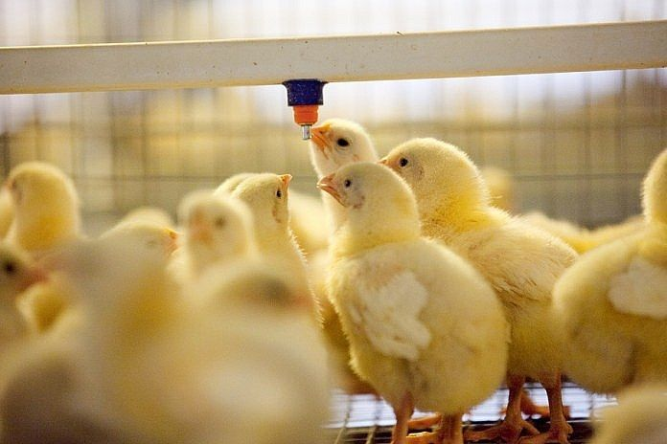
Приобретение транспортного средства для перевозки молока молокоперерабатывающими предприятиями и заготовительными организациями"
Создание и расширение объектов для выращивания свиней мощностью от 50 000 голов в год
Құс шаруашылығындағы асыл тұқымды
репродуктор құру
Создание и расширение объектов для производства мяса индейки мощностью от 20 000 тонн в год
Инвестициялық салымдарды өтеу үлесі - 25%
Р/с | Құрылыс-монтаждау жұмыстарының, техника мен жабдықтың атауы және техникалық сипаттамасы | Жоба қуатының өлшем бірлігі | Қуаттылықтың бір бірлігіне арналған субсидияларды есептеу үшін барынша рұқсат етілетін құн, теңге
Құрылыс-монтаждау жұмыстары:
1.1 | Аталық табынның құс қорасы | 1 шаршы метр | 200 000
1.2 | Құс басын толықтырушы балапанның құс қорасы
1.3 | Зооветеринариялық блок
1.4 | Сою цехының ғимараты
1.5 | Инкубаторий
2 | Жабдық:
2.1 | Құс басын толықтырушы балапанды өсіруге арналған едендік жабдықтар (суару, азықтандыру, жылыту, желдету, жарықтандыру, сумен жабдықтау жүйесі) | Бір құс орнына | 25 000
2.2 | Құс басын толықтырушы балапанды өсіруге арналған торлы жабдықтар (суару, азықтандыру, жылыту, желдету, жарықтандыру, сумен жабдықтау жүйесі) | Бір құс орнына | 42 500
2.3 | Ата-енелік үйірді күтіп-бағуға арналған едендік жабдықтар (жұмыртқа жинау жүйесі, суару, азықтандыру, жылыту жүйесі, желдету, жарықтандыру, сумен жабдықтау жүйесі) | Бір құс орнына | 42 500
2.4 | Ата-енелік үйірді күтіп-бағуға арналған торлы жабдықтар (жұмыртқа жинау жүйесі, суару, азықтандыру, жылыту жүйесі, желдету, жарықтандыру, сумен жабдықтау жүйесі) | Бір құс орнына | 35 000
3 | Кәдеге жарату жабдығы - Крематорий | бірлік | 12 500 000
4 | Инкубаторға арналған жабдық | жұмыртка орны | 8 800
5 | Сою цехына арналған жабдық | бірлік | 53 000 000
6 | Техника:
6.1 | Азық тасығыш | бірлік | 35 000 000
6.2 | Балапан тасығыш |  | 40 000 000
6.3 | Жұмыртқа тасығыш рефрижератор |  | 15 000 000
6.4 | Ашалы электрлі жүктегіш/дизелді ашалы тиегіш |  | 12 500 000
6.5 | Шағын тиегіш |  | 8 000 000
6.6 | Фронтальді тиегіш |  | 5 600 000
6.7 | Жылжымалы дезинфекциялық қондырғы |  | 12 000 000
7 | Дизелді электр станциясы/дизелді генераторлы қондырғы | бірлік | 22 000 000
24

Slide 25
Қуаттылығы жылына 1 миллион дана шабақтан басталатын балық питомниктерінің жабдық пен техника сатып алуы
Приобретение транспортного средства для перевозки молока молокоперерабатывающими предприятиями и заготовительными организациями"
Создание и расширение объектов для выращивания свиней мощностью от 50 000 голов в год
Алаңы кемінде 50 гектар көлдік-тауарлы балық шаруашылығына арналған жабдық пен техника сатып алу
Создание и расширение объектов для производства мяса индейки мощностью от 20 000 тонн в год
Создание племенного репродуктора в птицеводстве
Инвестициялық салымдарды өтеу үлесі – 25%
№ | Техника мен жабдықтың атауы және техникалық сипаттамасы | Жоба қуатының өлшем бірлігі | Қуаттылықтың бір бірлігіне арналған субсидияларды есептеу үшін барынша рұқсат етілетін құн, теңге
1. | Қамыс шабатын машина | бірлік | 3 223 000
2. | Азық таратқыш |  | 1 946 000
3. | Алюминий-магний қорытпасынан жасалған қайық |  | 552 000
4. | Аэратор |  | 2 093 000
5. | Химиялық элементтерден суды тазарту жүйесі |  | 21 306 000
6. | Тоғандарға су беруге арналған сорғы |  | 435 000
7. | Тірі балық контейнері |  | 3 228 000
8. | Тірі балықты тасымалдауға арналған мамандандырылған автомашина |  | 10 100 000
9. | Жалпы сыйымдылығы 40 текше метрден басталатын пластикалық бассейн |  | 1 859 000
10. | Инкубациялық аппараттар (әрбір миллион дана уылдырыққа 1 жиынтық) |  | 4 200 000
11. | Инкубациялық цехқа су беруге арналған сорғы станциясы бар су жылытуға арналған жабдық |  | 5 618 000
Ескерту: Әрбір миллион дана уылдырыққа 1 бірлік жабдық есебінен субсидияланатын инкубациялық аппаратты қоспағанда, жабдық пен техника әр миллион дана шабаққа бір бірлік есебімен субсидияланады. Бір түрдегі жабдықтар мен техникалардың екінші және одан кейінгі бірліктерін субсидиялауға балық питомнигінің қуаты 50 пайызға артқанда жол беріледі.
Инвестициялық салымдарды өтеу үлесі – 25%
№ | Техника мен жабдықтың атауы және техникалық сипаттамасы | Жоба қуатының өлшем бірлігі | Қуаттылықтың бір бірлігіне арналған субсидияларды есептеу үшін барынша рұқсат етілетін құн, теңге
1. | Қамыс шабатын машина | бірлік | 3 223 000
2. | Азық таратқыш |  | 1 946 000
3. | 10 тоннаға арналған тоңазытқыш жабдық |  | 3 782 000
4. | Алюминий-магний қорытпасынан жасалған қайық |  | 552 000
4.1. | Қайық қозғалтқышы |  | 380 000
5. | Тірі балықты тасымалдауға арналған мамандандырылған автомашина ** |  | 10 100 000
5.1. | Тірі балық контейнері ** |  | 3 228 000
Ескертпе: Техника мен жабдық әр 50 гектарға бір бірлік есебімен субсидияланады. Бір түрдегі жабдықтар мен техникалардың екінші және одан кейінгі бірліктерін субсидиялауға көлді-тауарлық балық шаруашылығының алаңы 50 пайызға артқан кезде жол беріледі. ** не тірі балық контейнерін, не тірі балық тасуға арналған автомашинаны субсидиялануға жол беріледі
25

Slide 26
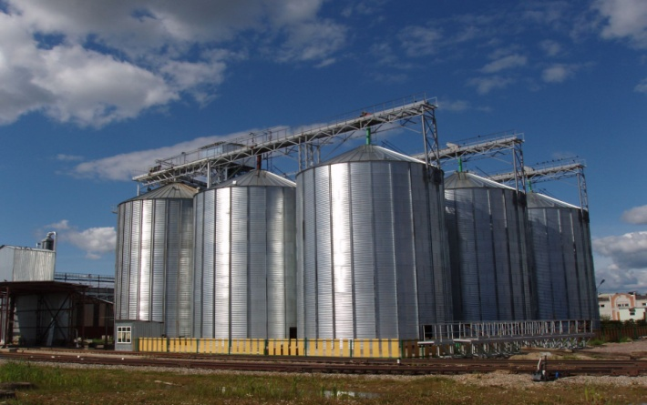
Приобретение оборудования и техники рыбопитомниками мощностью от 1 миллиона штук сеголеток
5 000 тоннадан басталатын майлы дақылдарға арналған астық сақтау қоймаларын салу және кеңейту
Приобретение оборудования и техники для озерно-товарного рыбоводного хозяйства с площадью не менее 50 гектаров
Приобретение транспортного средства для перевозки молока молокоперерабатывающими предприятиями и заготовительными организациями"
Создание и расширение объектов для выращивания свиней мощностью от 50 000 голов в год
Создание и расширение объектов для производства мяса индейки мощностью от 20 000 тонн в год
1 000 тоннадан басталатын картоп-көкөніс сақтау қоймаларын салу, кеңейту
Создание племенного репродуктора в птицеводстве
Инвестициялық салымдарды өтеу үлесі – 25%
Құрылыс-монтаждау жұмыстарының, техника мен жабдықтың атауы және техникалық сипаттамасы | Жоба қуатының өлшем бірлігі | Қуаттылықтың бір бірлігіне арналған субсидияларды есептеу үшін барынша рұқсат етілетін құн, теңге
Астықпен келесі операцияларды қамтамасыз ететін жабдығы бар астық сақтау қоймасы: қабылдау, тазарту, тазалау, өндеу, кептіру, сақтау, ішкі орнын ауыстыру және тиеп-жөнелту. Инвестициялық жобаның құны жобалық-сметалық құжаттамаға сәйкес айқындалады: | 1 тонна
- құрылыс |  | 40 274
- кеңейту |  | 20 137
Инвестициялық салымдарды өтеу үлесі – 25%
Құрылыс-монтаждау жұмыстарының, техника мен жабдықтың атауы және техникалық сипаттамасы | Жоба қуатының өлшем бірлігі | Қуаттылықтың бір бірлігіне арналған субсидияларды есептеу үшін барынша рұқсат етілетін құн, теңге
Картоп-көкөніс сақтау қоймасында мыналар болуы тиіс: тоңазыту жабдығы (қажет болған жағдайда), желдету жабдығы, қойма техникасы. Инвестициялық жобаның құны жобалық сметалық құжаттамаға сәйкес айқындалады: | 1 тонна
- құрылыс |  | 85 225
- кеңейту |  | 42 613
26

Slide 27
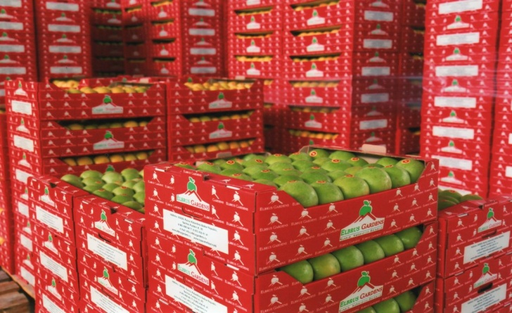
Приобретение оборудования и техники рыбопитомниками мощностью от 1 миллиона штук сеголеток
Приобретение оборудования и техники для озерно-товарного рыбоводного хозяйства с площадью не менее 50 гектаров
Приобретение транспортного средства для перевозки молока молокоперерабатывающими предприятиями и заготовительными организациями"
Создание и расширение объектов для выращивания свиней мощностью от 50 000 голов в год
Создание и расширение объектов для производства мяса индейки мощностью от 20 000 тонн в год
1 000 тоннадан басталатын жеміс сақтау қоймаларын салу және кеңейту
Создание племенного репродуктора в птицеводстве
Инвестициялық салымдарды өтеу үлесі – 25%
Құрылыс-монтаждау жұмыстарының, техника мен жабдықтың атауы және техникалық сипаттамасы | Жоба қуатының өлшем бірлігі | Қуаттылықтың бір бірлігіне арналған субсидияларды есептеу үшін барынша рұқсат етілетін құн, теңге
Реттелетін газды ортасы жоқ жеміс қоймасында мыналар болуы тиіс: желдету жабдығы, тоңазыту жабдығы, қойма техникасы, іріктеу-буып-түю жабдығы. Инвестициялық жобаның құны жобалық сметалық құжаттамаға сәйкес айқындалады: | 1 тонна
- құрылыс |  | 73 422
- кеңейту |  | 36 711
Реттелетін газды ортасы бар жеміс қоймасында мыналар болуы тиіс: реттелетін газды орта, тоңазыту жабдығы, қойма техникасы, іріктеу-буып-түю жабдығы. Инвестициялық жобаның құны жобалық сметалық құжаттамаға сәйкес айқындалады: | 1 тонна
- құрылыс |  | 257 270
- кеңейту |  | 128 635
Рефрижератор (жеміс-көкөніс өнімін тасуға арналған тоңазытқыш жабдығы бар автомашина)* | 1 бірлік
жүккөтергіштігі 1,5 тоннадан бастап 5 тоннаға дейін |  | 9 239 000
жүккөтергіштігі 5 тоннадан бастап 10 тоннаға дейні |  | 19 713 000
жүккөтергіштігі 10 тоннадан бастап |  | 27 283 000
* 1000 тонна сақтауға 6 рефрижератордан артық емес субсидияланады
27

Slide 28
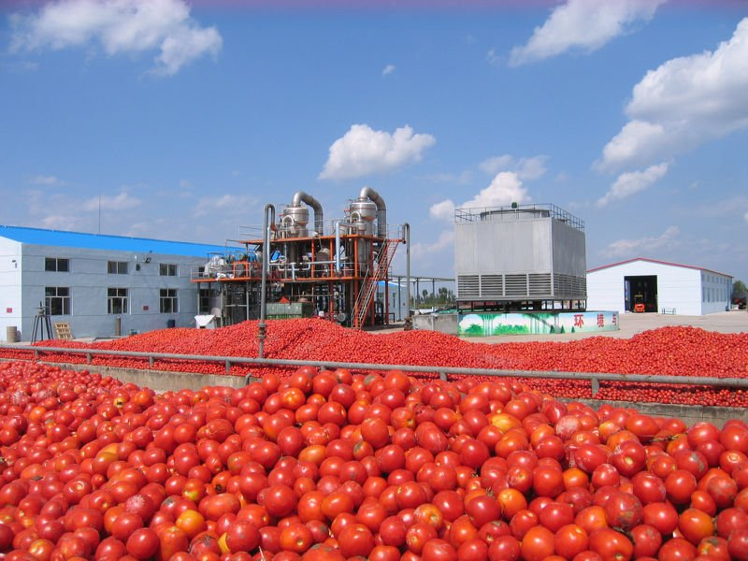
Приобретение оборудования и техники рыбопитомниками мощностью от 1 миллиона штук сеголеток
Приобретение оборудования и техники для озерно-товарного рыбоводного хозяйства с площадью не менее 50 гектаров
Приобретение транспортного средства для перевозки молока молокоперерабатывающими предприятиями и заготовительными организациями"
Создание и расширение объектов для выращивания свиней мощностью от 50 000 голов в год
"Қуаты шикізат бойынша сағатына 1 тоннадан басталатын жемістерді/көкөністерді өңдеу жөніндегі қолданыстағы кәсіпорынды кеңейту және (немесе) салу
Создание и расширение объектов для производства мяса индейки мощностью от 20 000 тонн в год
Создание племенного репродуктора в птицеводстве
Инвестициялық салымдарды өтеу үлесі – 25%
Құрылыс-монтаждау жұмыстарының, техника мен жабдықтың атауы және техникалық сипаттамасы | Жоба қуатының өлшем бірлігі | Қуаттылықтың бір бірлігіне арналған субсидияларды есептеу үшін барынша рұқсат етілетін құн, теңге
Шырын және (немесе) жеміс-көкөніс өнімдерінің бір және (немесе) бірнеше түрін өндіруге қажетті жабдығы бар жаңа піскен жемістер мен көкөністерді өңдеу кәсіпорны. Инвестициялық жобаның құны жобалық-сметалық құжаттамаға сәйкес айқындалады:
- құрылыс | сағатына 1 тонна | 188 333 300
- кеңейту |  | 53 333 300
Ескертпе: Егер жоба жобалық-сметалық құжаттама әзірлемей жабдықтың жекелеген түрлерін сатып алуды және монтаждауды ғана көздесе, сатып алу-сату шарттары (лизинг), жабдықтарды жеткізу және (немесе) монтаждау шарттары, сондай-ақ ілеспе құжаттар (кедендік жүк декларациясы, шот-фактуралар, төлемді растайтын құжаттар) бойынша жабдықтардың құнынан белгіленген өтеу пайызы шегінде сатып алынған жабдықты субсидиялауға рұқсат етіледі.
28

Slide 29
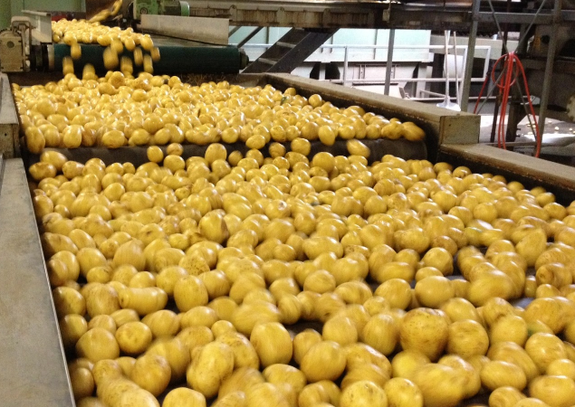
Приобретение оборудования и техники для озерно-товарного рыбоводного хозяйства с площадью не менее 50 гектаров
Картоп өңдеу жөніндегі кәсіпорынды салу
Приобретение транспортного средства для перевозки молока молокоперерабатывающими предприятиями и заготовительными организациями"
Создание и расширение объектов для выращивания свиней мощностью от 50 000 голов в год
Создание и расширение объектов для производства мяса индейки мощностью от 20 000 тонн в год
Создание племенного репродуктора в птицеводстве
Инвестициялық салымдарды өтеу үлесі – 25%
Құрылыс-монтаждау жұмыстарының, техника мен жабдықтың атауы және техникалық сипаттамасы | Жоба қуатының өлшем бірлігі | Қуаттылықтың бір бірлігіне арналған субсидияларды есептеу үшін барынша рұқсат етілетін құн, теңге
Картопты өңдеу жөніндегі кәсіпорын картопты қайта өңдеу өнімдерінің (картоп чипсілер, фри картобы, жартылай фабрикат) бір және (немесе) бірнеше түрін өндіруге қажетті жабдықтары бар өндірістік кешенді қамтиды. Инвестициялық жобаның құны жобалық-сметалық құжаттамаға сәйкес айқындалады:
- құрылыс жылына 140 мың тонна шикізаттан бастап | бір кәсіпорынға | 10 588 666 600
29

Slide 30
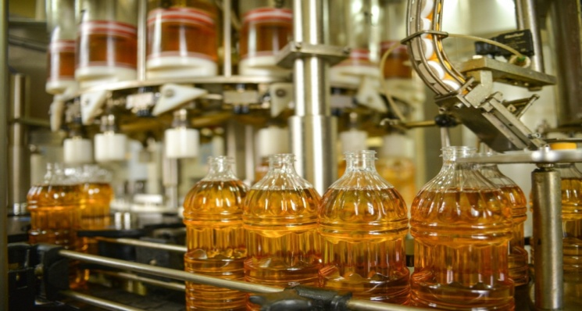
Приобретение оборудования и техники для озерно-товарного рыбоводного хозяйства с площадью не менее 50 гектаров
Приобретение транспортного средства для перевозки молока молокоперерабатывающими предприятиями и заготовительными организациями"
Создание и расширение объектов для выращивания свиней мощностью от 50 000 голов в год
Май-тоңмай өнімдерін өндіру жөніндегі кәсіпорынды салу және (немесе) кеңейту
Создание и расширение объектов для производства мяса индейки мощностью от 20 000 тонн в год
Создание племенного репродуктора в птицеводстве
Инвестициялық салымдарды өтеу үлесі – 25%
Құрылыс-монтаждау жұмыстарының, техника мен жабдықтың атауы және техникалық сипаттамасы | Жоба қуатының өлшем бірлігі | Қуаттылықтың бір бірлігіне арналған субсидияларды есептеу үшін барынша рұқсат етілетін құн, теңге
Майлы дақылдарды өңдеуге және (немесе) май-тоңмай өнімдерін өндіруге қажетті жабдығы бар кәсіпорын. Инвестициялық жобаның құны жобалық-сметалық құжаттамаға сәйкес айқындалады:
құрылыс тәулігіне 1000 тонна шикізаттан бастап | тәулігіне 1 тонна | 8 313 471
кеңейту тәулігіне 100 тонна шикізаттан бастап: -өсімдік майын өндіру үшін майлы дақылдарды өңдеу бойынша; |  | 3 902 360
-өсімдік майын қоспағанда, тағамдық май-тоңмай өнімдерін өндіру бойынша |  | 18 764 052
Ескертпе: Егер жоба жобалық-сметалық құжаттама әзірлемей жабдықтың жекелеген түрлерін сатып алуды және монтаждауды ғана көздесе, сатып алу-сату шарттары (лизинг), жабдықтарды жеткізу және (немесе) монтаждау шарттары, сондай-ақ ілеспе құжаттар (кедендік жүк декларациясы, шот-фактуралар, төлемді растайтын құжаттар) бойынша жабдықтардың құнынан белгіленген өтеу пайызы шегінде сатып алынған жабдықты субсидиялауға рұқсат етіледі.
30

Slide 31
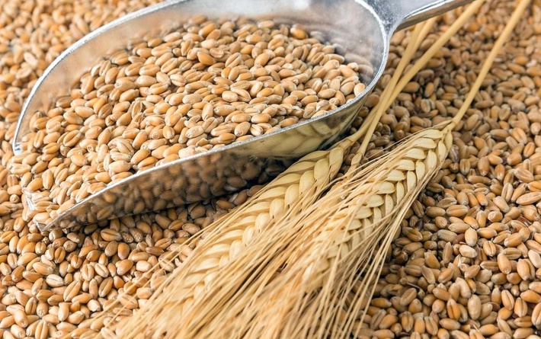
Өңдеу қуаты тәулігіне 170 тонна шикізаттан басталатын дәнді дақылдарды тереңдете қайта өңдеу жөніндегі кәсіпорынды кеңейтуге арналған жабдық сатып алу
Приобретение оборудования и техники для озерно-товарного рыбоводного хозяйства с площадью не менее 50 гектаров
Приобретение транспортного средства для перевозки молока молокоперерабатывающими предприятиями и заготовительными организациями"
Создание и расширение объектов для выращивания свиней мощностью от 50 000 голов в год
Қуаты шикізат бойынша сағатына 2 тоннадан басталатын жарма өндіру жөніндегі қолданыстағы кәсіпорынды кеңейту және (немесе) құру
Создание и расширение объектов для производства мяса индейки мощностью от 20 000 тонн в год
Создание и (или) расширение предприятия по производству масложировой продукции
Инвестициялық салымдарды өтеу үлесі – 25%
№ | Техника мен жабдықтың атауы және техникалық сипаттамасы | Субсидияларды есептеуге арналған барынша рұқсат етілетін құн, теңге
1 | Дәнді дақылдарды тереңдете қайта өңдеу өнімдерін өндіру жөніндегі жабдық
1.1 | Бидай маңызын ажырату жөніндегі жабдық | 196 600 000
1.2 | Крахмал тазарту жөніндегі жабдық | 626 600 000
1.3 | Крахмалды қалпына келтіру жөніндегі жабдық | 130 000 000
1.4 | Бидай маңызын кептіру жөніндегі жабдық | 526 600 000
1.5 | Крахмалды кептіру жөніндегі жабдық | 713 300 000
1.6 | Азық кептіру жөніндегі жабдық | 330 000 000
1.7 | Процестер мен басқару жүйесін автоматтандыру | 330 000 000
1.8 | Астықты өңдеудің сарқынды суларын тазарту жүйесі | 990 000 000
1.9 | Шикі крахмал цехының өнімділігін арттыруға арналған жабдық | 746 600 000
2 | Фруктоза шәрбатын өндіруге арналған кешен | 460 000 000
Инвестициялық салымдарды өтеу үлесі – 25%
Құрылыс-монтаждау жұмыстарының, техника мен жабдықтың атауы және техникалық сипаттамасы | Жоба қуатының өлшем бірлігі | Қуаттылықтың бір бірлігіне арналған субсидияларды есептеу үшін барынша рұқсат етілетін құн, теңге
Бір және (немесе) бірнеше өнім түрін өндіруге қажетті жабдығы бар, жарма өндіруге арналған астық өндеу кәсіпорны. Инвестициялық жобаның құны жобалық-сметалық құжаттамаға сәйкес айқындалады:
- құрылыс | сағатына 1 тонна | 838 241 450
- кеңейту |  | 102 818 435
Ескертпе: Егер жоба жобалық-сметалық құжаттама әзірлемей жабдықтың жекелеген түрлерін сатып алуды және монтаждауды ғана көздесе, сатып алу-сату шарттары (лизинг), жабдықтарды жеткізу және (немесе) монтаждау шарттары, сондай-ақ ілеспе құжаттар (кедендік жүк декларациясы, шот-фактуралар, төлемді растайтын құжаттар) бойынша жабдықтардың құнынан белгіленген өтеу пайызы шегінде сатып алынған жабдықты субсидиялауға рұқсат етіледі.
31

Slide 32
Приобретение оборудования для расширения предприятия по производству продуктов глубокой переработки зерновых культур мощностью переработки от 170 тонн сырья в сутки
Қуаты шикізат бойынша сағатына 1 тоннадан басталатын макарон өнімдерін өндіру жөніндегі қолданыстағы кәсіпорынды кеңейту және (немесе) құру
Приобретение оборудования и техники для озерно-товарного рыбоводного хозяйства с площадью не менее 50 гектаров
Приобретение транспортного средства для перевозки молока молокоперерабатывающими предприятиями и заготовительными организациями"
Создание и расширение объектов для выращивания свиней мощностью от 50 000 голов в год
Создание и (или) расширение действующего предприятия по производству крупы мощностью от 2 тонн сырья в час
Создание и расширение объектов для производства мяса индейки мощностью от 20 000 тонн в год
Создание и (или) расширение предприятия по производству масложировой продукции
Инвестициялық салымдарды өтеу үлесі – 25%
Құрылыс-монтаждау жұмыстарының, техника мен жабдықтың атауы және техникалық сипаттамасы | Жоба қуатының өлшем бірлігі | Қуаттылықтың бір бірлігіне арналған субсидияларды есептеу үшін барынша рұқсат етілетін құн, теңге
Бір және (немесе) бірнеше өнім түрін өндіруге қажетті жабдығы бар, макарон өнімдерін өндіруге арналған ұн өңдеу кәсіпорны. Инвестициялық жобаның құны жобалық-сметалық құжаттамаға сәйкес айқындалады:
- құрылыс | сағатына 1 тонна | 600 000 000
- кеңейту |  | 512 244 000
Ескертпе: Егер жоба жобалық-сметалық құжаттама әзірлемей жабдықтың жекелеген түрлерін сатып алуды және монтаждауды ғана көздесе, сатып алу-сату шарттары (лизинг), жабдықтарды жеткізу және (немесе) монтаждау шарттары, сондай-ақ ілеспе құжаттар (кедендік жүк декларациясы, шот-фактуралар, төлемді растайтын құжаттар) бойынша жабдықтардың құнынан белгіленген өтеу пайызы шегінде сатып алынған жабдықты субсидиялауға рұқсат етіледі.
32

Slide 33
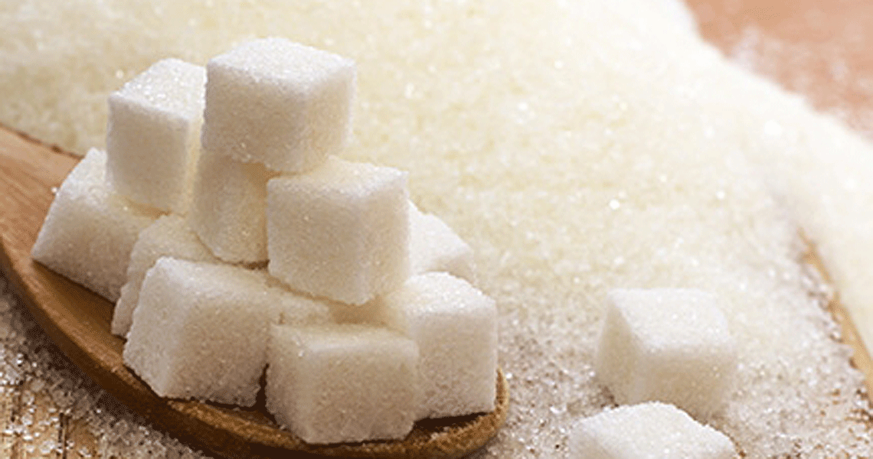
Приобретение оборудования для расширения предприятия по производству продуктов глубокой переработки зерновых культур мощностью переработки от 170 тонн сырья в сутки
Создание и (или) расширение действующего предприятия по производству макаронных изделий мощностью от 1 тонны сырья в час
Приобретение оборудования и техники для озерно-товарного рыбоводного хозяйства с площадью не менее 50 гектаров
Приобретение транспортного средства для перевозки молока молокоперерабатывающими предприятиями и заготовительными организациями"
Создание и расширение объектов для выращивания свиней мощностью от 50 000 голов в год
Қуаты шикізат бойынша тәулігіне 1600 тоннадан басталатын қант өндіру жөніндегі кәсіпорынды кеңейту
Создание и (или) расширение действующего предприятия по производству крупы мощностью от 2 тонн сырья в час
Создание и расширение объектов для производства мяса индейки мощностью от 20 000 тонн в год
Создание и (или) расширение предприятия по производству масложировой продукции
Инвестициялық салымдарды өтеу үлесі – 25%
Құрылыс-монтаждау жұмыстарының, техника мен жабдықтың атауы және техникалық сипаттамасы | Жоба қуатының өлшем бірлігі | Қуаттылықтың бір бірлігіне арналған субсидияларды есептеу үшін барынша рұқсат етілетін құн, теңге
Шикізатты қабылдауға және өңдеуге қажетті жабдығы бар қант өндіру кәсіпорны. Инвестициялық жобаның құны жобалық-сметалық құжаттамаға сәйкес айқындалады: - кеңейту | 1 тонна тәулігіне | 849 909
Ескертпе: Егер жоба жобалық-сметалық құжаттама әзірлемей жабдықтың жекелеген түрлерін сатып алуды және монтаждауды ғана көздесе, сатып алу-сату шарттары (лизинг), жабдықтарды жеткізу және (немесе) монтаждау шарттары, сондай-ақ ілеспе құжаттар (кедендік жүк декларациясы, шот-фактуралар, төлемді растайтын құжаттар) бойынша жабдықтардың құнынан белгіленген өтеу пайызы шегінде сатып алынған жабдықты субсидиялауға рұқсат етіледі.
33

Slide 34
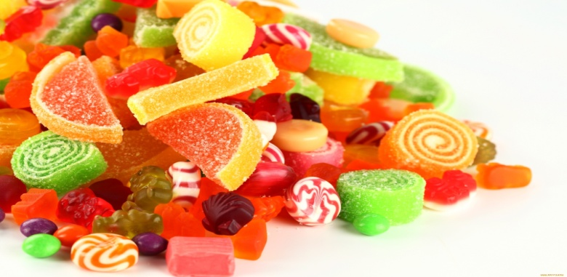
Приобретение оборудования для расширения предприятия по производству продуктов глубокой переработки зерновых культур мощностью переработки от 170 тонн сырья в сутки
Создание и (или) расширение действующего предприятия по производству макаронных изделий мощностью от 1 тонны сырья в час
Қуаты жылына 2 мың тонна өнімнен басталатын кондитерлік өнідерді өндіру жөніндегі кәсіпорынды кеңейту үшін жабдықты сатып алу
Приобретение оборудования и техники для озерно-товарного рыбоводного хозяйства с площадью не менее 50 гектаров
Приобретение транспортного средства для перевозки молока молокоперерабатывающими предприятиями и заготовительными организациями"
Создание и расширение объектов для выращивания свиней мощностью от 50 000 голов в год
Создание и (или) расширение действующего предприятия по производству крупы мощностью от 2 тонн сырья в час
Создание и расширение объектов для производства мяса индейки мощностью от 20 000 тонн в год
Создание и (или) расширение предприятия по производству масложировой продукции
Инвестициялық салымдарды өтеу үлесі – 25%
№ | Техника мен жабдықтың атауы және техникалық сипаттамасы | Субсидияларды есептеуге арналған барынша рұқсат етілетін құн, теңге
1 | Ұннан жасалған кондитерлік өнімдерді өндіруге арналған желі | 710 000 000
2 | Қантты кондитерлік өнімдерді өндіруге арналған желі | 720 000 000
34

Slide 35
ИНВЕСТИЦИЯЛЫҚ СУБСИДИЯЛАУДЫ АВТОМАТТАНДЫРУ СХЕМАСЫ
Инвестор
«Электрондық үкіметтің» веб-порталы
Сараптама ұйымы
Жұмыс органы
бас тарту
Электрондық үкімет веб-порталы арқылы белгіленген құжаттар пакетін және электрондық өтінім қалыптастырады
Пжоба бойынша ҚМЖ пен он жұмыс күні ішінде объектіні қарайды, инвестордың нақты шығындарының ЖСҚ-қа сәйкестігін (материалдардың саны, сапасы және олардың құны), қуаттылықтардың жүктелуінің жетістіктерін тексереді, және жобаның сәйкескелу/сәйкес келмеуі туралы өзінің электронды қорытындысын дайындайды.
Бір жұмыс күні ішінде бас тарту/субсидия беру туралы шешім қабылдайды
Мәлметтерді тексеру және жүктеу
Инвестор
Мамандар тобы
Субсидилаудан бас тарту туралы мәлметтер инвестордың жеке кабинетіне жолданады және веб-порталда көрсетіледі
Жоба бойынша ҚМЖ – сыз он жұмыс күні ішінде құжаттарды тексеру, инвестордың объектісін қарау, сатып алынған жабдықтардың жоба паспортында көрсетілген шарттарға сай келуін тексеруді жүзеге асырады, бұдан басқа өндірістік қуаттылықтарының жүктелуінің жетістіктерін тексереді және жобаның сәйкес келу/сәйкес келмеуі туралы өзінің электронды қорытындысын дайындайды.
Қаржы институты
Арнайы шотқа аванстық төлем/ЕДБ-дағы инвестордың шоты
мақұлдау
1. Инвестициялық субсидиялар сомасын жұмыс органы инвестордың келісімімен инвестордың негізгі борышын өтеу есебіне қаржы институтына аударады.
2. Инвестор жабдықты/техниканы кредитке/лизингке сатып алуды жоспарланған жағдайда инвестициялық субсидияларды қаржы институтының арнайы шотына бастапқы жарна және болашақ кепіл ретінде аванстық төлеммен аударуға жол беріледі.
Инвестор
Субсидиялауды мақұлдаған мәлметтер инвестордың жеке кабинетіне жолданады және веб-порталда көрсетіледі.Бір жұмыс күні ішінде субсидиялау шартына және иеліктен шығарылмау туралы келісімге электронды түрде қол қойылып, субсидиялар аударылады
35

